Slide 1
Погружение в Python

Slide 2
Переменные и их значения
Повторить:
-Что такое переменная
-Правила объявления переменных
-Как называть переменные
Способы задания значения переменной
Значения переменных могут быть явно указаны в коде:
# Прямо в коде указано значение 'Малина’.
jar_of_berries = 'Малина’
# Прямо в коде указано число 15.
quantity_of_jars = 15
Такие значения программисты называют литералами; с помощью литерала можно задать значение переменной.
Присвоить значение можно и иначе, используя значения, которые получены из других переменных или из вычислений.

Slide 3
Типизация в программировании
Типизация данных
Программа должна понимать, как обращаться с теми данными, которые она получит. Например, Python может складывать и умножать не только числа, но и строки! Однако выполняются эти операции по разным правилам.
Сложение и умножение чисел выполняется так, как принято в арифметике. А вот сложение и умножение строк выполняется по другим правилам.
Типизация в программировании — это свойство языка программирования, определяющее правила присваивания и взаимодействия типов данных в программе.
Python относится к языкам с динамической и сильной типизацией.

Slide 4
Статическая vs динамическая типизация
Термин «динамическая типизация» означает, что тип переменной определяется во время выполнения программы. В Python можно присвоить переменной значение одного типа, а затем присвоить ей новое значение другого типа:
# x - целочисленный тип (int).
x = 5
# Теперь x - строковый тип (str).
x = 'текст’
Однако может получиться так, что из кода программы не очевидно, значение какого типа присвоено той или иной переменной: код может быть огромным и состоять из множества файлов. Узнать тип переменной можно с помощью функции type(). Python прекрасно понимает, какой перед ним тип данных, и, если попросить, покажет эту информацию.
Бывают языки программирования со статической типизацией. Это означает, что типы данных необходимо указать на этапе объявления переменной, а во время выполнения программы нельзя передать в переменную данные другого типа.
Например, язык C— это язык со статической типизацией: каждая переменная должна быть объявлена с указанием типа данных.
int number = 10; // Объявлена переменная типа int.
char character = 'A'; // Объявлена переменная типа char.
В этом примере у переменных number и character определён тип данных. В языке C при попытке присвоить переменной значение, не соответствующее её типу, возникнет ошибка.
В Python таких строгостей нет, это язык с динамической типизацией.

Slide 5
Слабая vs сильная типизация
Слабая типизация — это свойство языка, позволяющее неявно выполнять преобразования одного типа в другой, даже если из-за этого произойдёт потеря точности или преобразование будет неоднозначным.
Например, в языке программирования JavaScript при сложении числа 1 и строки 'string' результатом будет строка '1string': число будет автоматически преобразовано в строку, и будет выполнено сложение двух строк; никакой ошибки это не вызовет — программа продолжит выполняться. В этой ситуации разработчику не придётся вмешиваться, чтобы изменить тип данных: эти преобразования выполняются автоматически.
// Код на JavaScript
let number = 1;
let str = "string";
let result = number + str;
console.log(result); // Выведет "1string"
В языке Python — сильная типизация. Python не станет сам преобразовывать один тип данных в другой ради того, чтобы выполнить какие-то операции. При необходимости разработчик должен сам преобразовать один тип в другой.

Slide 6
Константы
Значения, которые заранее известны и не должны меняться в ходе работы программы, сохраняют в переменные, которые называют константы. Термин «константа» пришёл из математики, где применяется множество заранее известных и неизменных значений.
V=π∗r∗∗2∗h
π — это число пи: 3.14159265…
h — высота цилиндра,
r — радиус основания цилиндра.
Имена констант принято обозначать заглавными буквами. С технической точки зрения такое написание ни на что не влияет, это делается лишь для читаемости кода: когда разработчик видит переменную, обозначенную заглавными буквами, он понимает, что перед ним константа и что значение этой переменной не меняется в процессе выполнения программы.
# Добавляем константу PI. Имя константы пишем большими буквами.
PI = 3.14

Slide 7
В некоторых языках есть специальный механизм защиты констант от изменений: он гарантирует, что значения констант не будут переопределены в ходе выполнения программы. При попытке присвоить константе новое значение возникнет ошибка.
В Python такого механизма нет, поэтому может возникнуть некоторый диссонанс. С одной стороны, константа — это переменная (англ. variable, что в переводе означает «изменяющийся»), с другой стороны — это всё же константа (от лат. constans, «постоянный»). Надо понимать, что константы в Python являются таковыми лишь по смыслу и на основе договорённости, но не технически.
Константа — это просто переменная, значение которой заранее известно и не должно меняться при выполнении программы.

Slide 8
Не повторяйся!
Методом проб и ошибок в программировании были сформулированы несколько простых и практичных принципов. Как правило, их упоминают в виде аббревиатур: DRY, KISS, YAGNI и множество других.
DRY — это сокращение от Don’t Repeat Yourself, «Не повторяйся», избегай дублирования кода в программе. Повторы осложняют чтение и редактирование кода, замусоривают и раздувают его.
Чтобы избавиться от повторения кода, разработчики используют функции.

Slide 9
Функции

Slide 10
Параметры функции
Функция — это самостоятельный фрагмент кода, микропрограмма в составе основной программы. Чтобы функция могла использовать в работе какие-то данные:
функция должна быть готова получить эти данные;
при вызове функции эти данные нужно передать в неё.
Чтобы функция была готова получить данные, при объявлении функции указывают параметры функции — переменные, которые будут использованы в теле этой функции. Имена для параметров придумывает сам разработчик.
# У функции welcome() есть параметр name.
def welcome(name):
# Параметр name можно использовать в теле функции как обычную переменную:
print('Добро пожаловать в программу,', name)

Slide 11
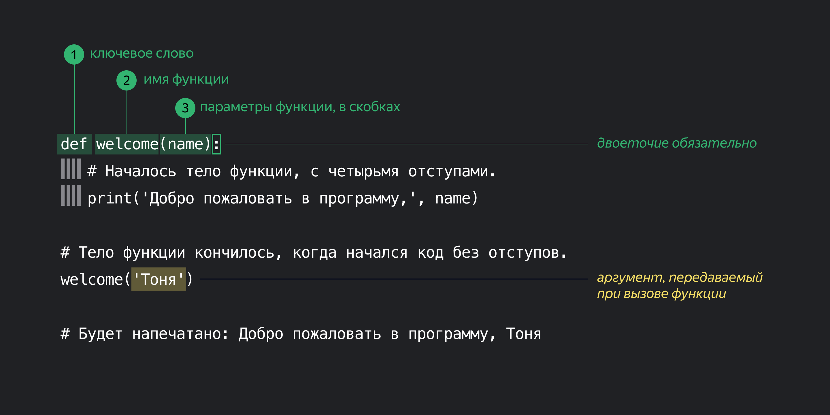
Аргументы функции
Значения для параметров передаются при вызове — их называют аргументами функции.
def welcome(name):
print('Добро пожаловать в программу,', name)
# При вызове передаём аргумент 'Тоня’
# для параметра name.
welcome('Тоня’)

Slide 12
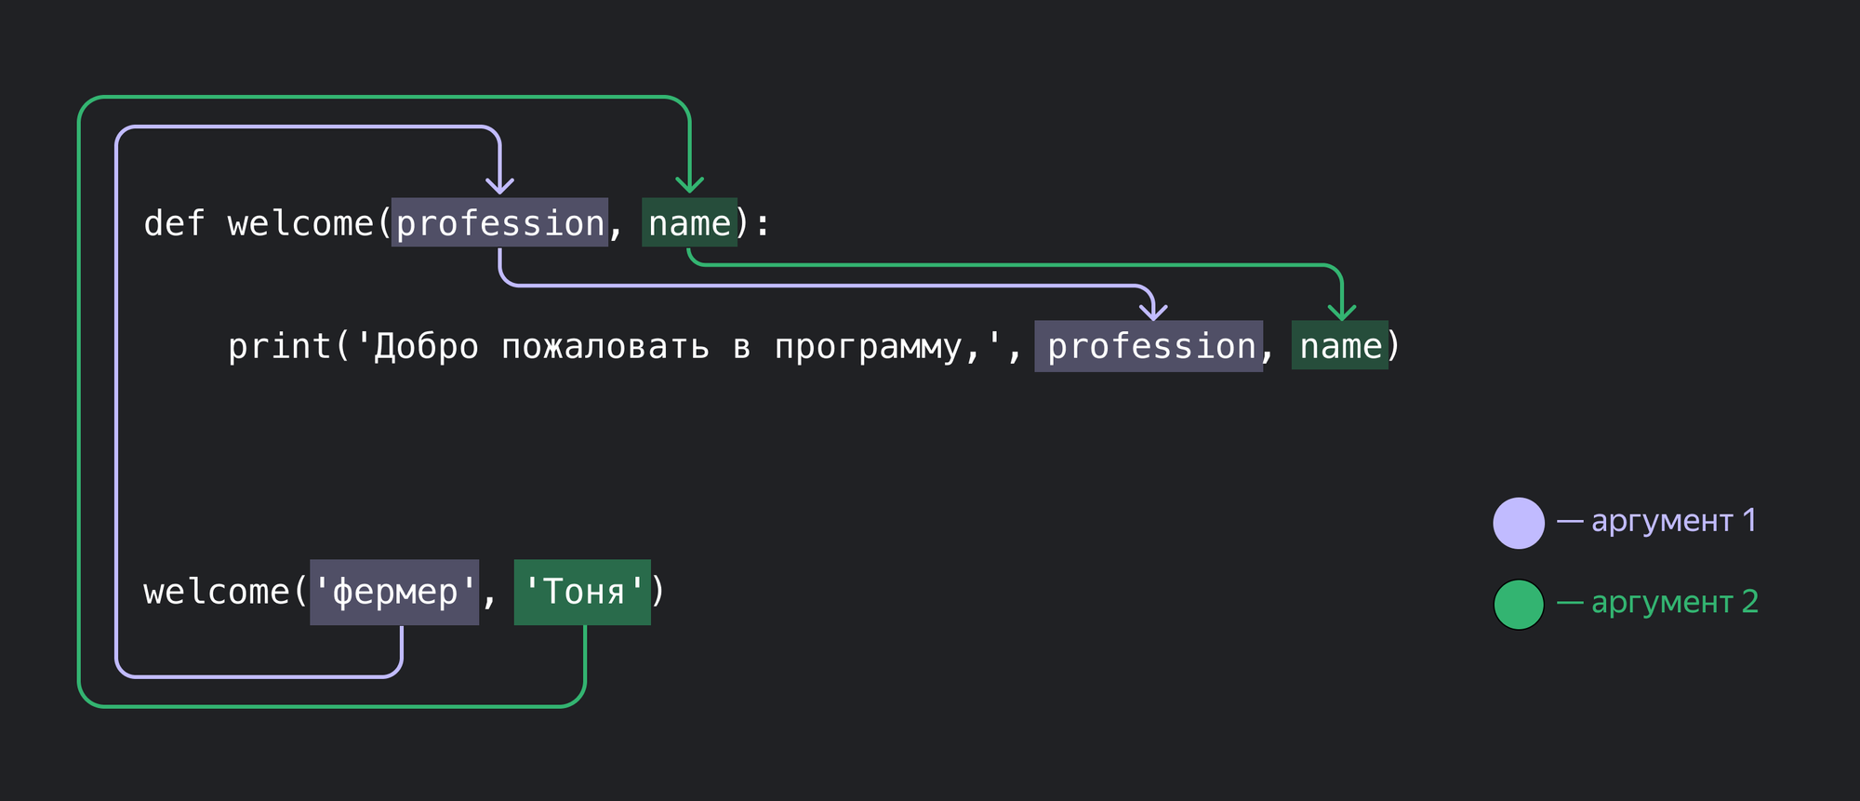
У функции может быть несколько параметров, в этом случае они перечисляются через запятую.
При вызове функции аргументы передаются в соответствии с порядком записи (тоже через запятую): первый аргумент передаётся в первый параметр, второй аргумент — во второй параметр.
Переданные в функцию аргументы можно обрабатывать только в теле функции.

Slide 13
Значения параметров по умолчанию
Чтобы защититься от ошибок при «нехватке» аргументов, в объявлении функции любому параметру можно присвоить значение по умолчанию. Если при вызове функции ожидаемый аргумент не был передан, параметру будет передано значение по умолчанию.
Значения параметров по умолчанию указываются при объявлении функции.
def function_name(param_1=default_val_1, param_2=default_val_2):
Оба параметра в этой функции передавать необязательно, поэтому такие параметры называют необязательными или опциональными.
При объявлении функции можно комбинировать обязательные параметры с опциональными.
В общем случае опциональные параметры должны быть определены после обязательных. Например, вот так:
def function_name(required_param, optional_param=default_value):
# Тело функции
Здесь required_param — это обязательный параметр, а optional_param — опциональный параметр со значением по умолчанию.
Если же объявить функцию, где опциональные параметры стоят перед обязательными, то Python выдаст синтаксическую ошибку — SyntaxError.

Slide 14

Именованные и позиционные аргументы
При вызове функции значения передаются в параметры в соответствии с их позицией, в порядке перечисления: первый аргумент передаётся в первый параметр, второй аргумент — во второй параметр.
Такие аргументы называются позиционными.
Это просто и удобно, но может вызвать путаницу, если, например, при вызове функции не передать первый параметр.
def action(name='Пользователь', product='разные продукты'):
print(name, 'заготавливает на зиму', product)
action('картофель')

Slide 15
Получится полная чепуха. Дело в том, что Python не понимает смысла аргументов, а просто отсчитывает их по порядку: «Первый аргумент? Ок, передаю в первый параметр».
Единственный переданный аргумент был первым, и его значение было передано в первый параметр name — хотя предполагалось, что этот аргумент должен быть передан во второй параметр.
Чтобы избежать неразберихи, при вызове функции можно передавать именованные аргументы — явно указывать, какому параметру какой аргумент соответствует.
Если аргументы проименованы, их можно передавать в любом порядке: функция увидит имена и сама разберётся. Применять именованные аргументы можно при вызове любой функции, и не важно, указаны ли для параметров значения по умолчанию или нет.
def action(name, food):
print(name, 'заготавливает на зиму', food)
action(food='инжир', name='Женя')
НО! После того как вы передали именованный аргумент в функцию, вы уже не можете передавать позиционные аргументы.

Slide 16
Возврат значений из функции
Функция — это программа в программе. Как правило, задача функции — обработать входящие данные и получить какой-то результат.
Обычно программы устроены как конвейеры: функция обрабатывает данные и передаёт результат своей работы в другую функцию, та тоже что-то делает — и отдаёт результат в третью… Такая цепочка может быть довольно длинной.
Чтобы передать результат работы «дальше по конвейеру», функция возвращает результат. Для этого есть ключевое слово return. После инструкции return (в этой же строке) может быть указан литерал, переменная любого типа или какое-то выражение — и функция вернёт значение, указанное после return.
У инструкции return есть одно важное свойство: она не только возвращает результат, но и прерывает работу функции. Код, который следует за return, никогда не будет выполнен.
В функции может быть несколько инструкций return, но выполнится только одна из них — та, которая в ходе выполнения программы будет обработана первой. После этого функция прекратит работу, а оставшуюся часть кода функции Python проигнорирует.

Slide 17
Пустая функция
В ходе работы программисты иногда объявляют пустые функции, своего рода «заготовки», которые позже наполняют кодом. Но если Python увидит функцию без тела, он выдаст ошибку.
def empty(): # так нельзя
У каждой объявленной функции Python ожидает увидеть не только название, но и тело. Но тела нет! Ошибка.
Чтобы создать пустую функцию и вместе с тем избежать ошибок, в тело пустой функции ставят «заглушку» — инструкцию pass. Инструкция pass — это оператор-заполнитель, который ничего не делает и используется для поддержания целостности структуры программы.
def empty():
pass
empty()
Такой код ошибок не вызовет. Есть и другой вариант!

Slide 18
Пустая функция
Вместо инструкции pass в тело пустой функции можно поставить значение Ellipsis (с англ. «троеточие» или «многоточие»), оно записывается как три точки: ...
def empty():
… # Тоже показывает отсутствие тела функции, но более лаконично.
empty()
Если запустить такую функцию, ничего не произойдёт, но и ошибки не будет — это как раз то, что нужно при создании пустых функций.
Разница между pass и ...:
pass — это инструкция, команда,
... — значение, которое можно присваивать переменным и возвращать в качестве ответа функции.

Slide 19
Встроенные функции
Помимо тех функций, которые пишет сам разработчик, в Python есть и множество функций, встроенных в язык. Они написаны разработчиками языка Python и доступны в любом месте кода. Python содержит множество таких встроенных функций. Они хороши тем, что не обязательно выяснять, что происходит у них «под капотом», — можно просто взять и применить их.

Slide 20
Правописание

Slide 21
Построчное разделение кода
Код, написанный на Python, разбивают на строки. Перенос строки нужен не для красоты: это техническое требование. Увидев перенос строки, Python понимает: одна команда закончилась, сейчас начнётся следующая.
Программные команды называют инструкциями, они могут быть весьма разнообразны:
four = 2 + 2 # Объявление переменной - это инструкция.
def action(name, product): # Объявление функции - это инструкция.
...
# В теле функции - тоже инструкции. Каждая - на отдельной строке.
action('Женя', 'фейхоа') # Вызов функции - тоже инструкция.
# Каждая инструкция - на отдельной строке.

Slide 22
Отступ во вложенных блоках кода
Вложенные блоки кода всегда пишут с отступом, то есть оставляют свободное пространство по отношению к началу строки «родительского» блока кода. Это строгое техническое требование.
Как правило, для отступов используют четыре пробела.
В теле функции в начале каждой строки должен стоять отступ.
Отступ должен быть перед каждой строкой вложенного блока кода.

Slide 23
Делаем код читаемым
Вокруг операторов ставят пробелы. С технической точки зрения это необязательно, код будет работать и без пробелов, но пробелы улучшают читаемость. Читаемость кода — признак качества.
volume = PI * height * radius ** 2 * RATIO # Так - хорошо (пробелы справа и слева от *):
volume=PI*height*radius**2*RATIO # Так - плохо
При вызове функций пробелы ставятся и между аргументами. Это тоже влияет на читаемость. Читаемость важна: при прочих равных на работу примут соискателя, чей код читается лучше.
В именованных аргументах при вызове функции и при объявлении значения параметра по умолчанию вокруг оператора = пробелы не ставят:
# Вокруг оператора = пробелы не нужны.
def action(name='Пользователь', product='разные продукты'):
...
# Вокруг оператора = пробелы не нужны.
action(food='фейхоа', name='Женя')

Slide 24
Кавычки
Строки в Python заключаются в кавычки.
В коде применяются кавычки только двух видов: одинарные '...' и двойные "...".
Кавычки всех остальных разновидностей, например «...», „...“ или ‘...’, могут входить в состав строк, как и любые другие символы, но не могут применяться для обрамления строк.
Если внутри строки необходимо применить кавычки, эти вложенные кавычки должны отличаться от обрамляющих, иначе Python запутается.
Внутри строки, заключённой в одинарные кавычки, не должно быть одинарных кавычек.

Slide 25
Комментарии
Правила, касающиеся оформления комментариев, влияют лишь на читаемость, а не на работу кода. В разных командах разработчиков правила разные.
Некоторые рекомендации:
После символа комментария должен стоять пробел: это вопрос читаемости.
Если комментарий стоит после строчки кода, от кода до символа # должно быть как минимум два пробела.
Если комментарий стоит в блоке кода с отступами, перед строкой комментария должен быть такой же отступ.
Текст комментария пишется с большой буквы, после комментария ставится точка.

Slide 26
Имена переменных и функций
Общие правила именования («нейминга», если на сленге разработчиков):
В именах следует применять только буквы латиницы, цифры и символ подчёркивания _. Нельзя начинать имена с цифр.
Если имя состоит из нескольких слов, имена пишутся в стиле snake_case.
Не рекомендуется применять транслитерацию и однобуквенные имена.
Чем более осмысленным будет название, тем проще будет читать ваш код.
Для именования функций есть дополнительная рекомендация: желательно, чтобы их имена описывали действие, которое выполняет функция. Не стоит давать функциям имена встроенных функций: встроенная функция будет «заменена» на вашу и станет недоступна! Такое действие называют переопределением функции. Переопределение часто применяется в разработке, но в начале обучения этот подход лучше не применять.

Slide 27
Модули в Python

Slide 28
Модули в Python
Модули в Python — это наборы готовых функций, переменных и другого кода. Такие наборы предназначены для решения каких-то задач, объединённых общей темой. Они написаны разработчиками языка Python или сторонними программистами.
Например, в модуле math собраны функции для подсчёта математических величин, в модуле random — инструменты для получения случайных значений, а модуль datetime работает с датами и временем.
При создании программы разработчик может подключить к своему коду нужный модуль — и ему станут доступны все инструменты, заготовленные в модуле. Подключение модуля к коду называется «импорт»: «импортировать модуль» — совершенно бытовая фраза в среде разработчиков.
Например, чтобы простыми математическими средствами перевести значение «два месяца» в количество дней, формуле придётся учесть множество нюансов: какие это месяцы, не високосный ли год…
Инструменты из datetime и других модулей помогут решить задачи подобного рода. Велосипед уже изобретён, садись да поезжай!
В общем виде модули в Python можно разделить на три типа:
Модули стандартной библиотеки Python.
Внешние или сторонние модули.
Пользовательские модули.

Slide 29
Модули в Python
Модули стандартной библиотеки Python — это решения, созданные авторами языка Python. Эти модули встроены в Python — чтобы их применить, нужно импортировать их в код. Модули math, random, datetime — как раз такие модули.
Внешние, или «сторонние», модули создают разработчики, не обязательно входящие в число авторов Python. Обычно такие модули расширяют возможности стандартной библиотеки, но не входят в неё. Часто они помогают решать специфические задачи, такие как работа с искусственным интеллектом, графикой или оборудованием. Эти модули можно скачать из интернета и установить — и после этого импортировать в код своей программы.
Пользовательские модули — это модули, созданные разработчиками для решения собственных конкретных задач. Например, можно написать модуль, который будет рассчитывать общий объём цилиндрических банок, исходя из их размера и количества. Этот модуль можно подключить к нескольким разным программам, в которых требуются такие вычисления. Не придётся повторно писать код, и это сэкономит кучу времени. Такие модули, как правило, не предназначены для общедоступного использования.

Slide 30
Как подключить модуль к своей программе
Чтобы подключить модуль, нужно импортировать его командой import. Тогда в коде можно будет применять все инструменты, которые есть в модуле.
Например, модуль math встроен в стандартную библиотеку Python, поэтому можно без какой-либо предварительной подготовки просто взять и импортировать его:
import math
В контексте программирования понятие «библиотека» обычно относят к набору модулей, которые можно использовать в коде, чтобы выполнять определённые задачи без необходимости писать этот код с нуля.
В Python есть своя собственная библиотека — её называют «Стандартная библиотека Python». Модули из этой библиотеки чаще всего доступны для импорта всегда, без каких-либо дополнительных действий.
Чтобы вызвать функцию из импортированного модуля, к ней нужно обратиться через имя модуля: имя_модуля.имя_функции
Такой способ записи называется «точечной нотацией».

Slide 31
Точечная нотация
Смысл точечной нотации — тот же, что и в любой другой адресации: указать адрес нужного объекта в иерархической системе.
Например, адрес файла, сохранённого на компьютере, может выглядеть так:
# На диске C в папке Games расположена папка screenshots, в которой лежит файл i_won
C:\Games\screenshots\i_won.jpg
С помощью точечной нотации этот адрес был бы записан так:
# На диске C в папке Games расположена папка screenshots, в которой лежит файл i_won
C.Games.screenshots.i_won
ИЛИ
остров.дуб.сундук.заяц.утка.яйцо.игла

Slide 32
При импорте модуля разработчик может дать ему собственное имя, какое понравится. Для этого применяют ключевое слово as:
import math as m
Псевдонимы должны быть составлены по тем же правилам, по которым даются имена переменным и функциям: маленькие буквы, латиница, snake_case, осмысленность.
Причины для присвоения псевдонима могут быть разные, например:
У модуля может быть слишком длинное имя, и, чтобы не писать его при каждом обращении к модулю, можно дать модулю «псевдоним» покороче.
У модуля может быть неудачное или непонятное имя, и для большей внятности кода разработчик заменит имя my_super_module на string_parser.
Для читаемости и исключения путаницы: например, в модуле datetime имя datetime используется несколько раз в разном контексте. Если при импорте переименовать модуль, например, в dt — путаницы как не бывало.
Если нужен не весь код модуля, а лишь одна функция — лучше импортировать только её.
from math import sqrt
После импорта такую функцию вызывают, не указывая имя модуля перед названием функции. Тут логика проста: если импортировать только одну функцию, то она импортирована сама по себе, не «вложена» в модуль. Следовательно, в её адресации не должно быть имени модуля. Если импортирована лишь одна функция, другие функции и переменные модуля не удастся применить в коде — они будут недоступны.

Slide 33
Функциям, импортированным из модуля, тоже можно задать псевдоним через as:
from math import remainder as rmd
Если нужно несколько функции из модуля, то при импорте перечисляем их через запятую:
from math import remainder, sqrt
При таком синтаксисе импортируемым функциям тоже можно присвоить псевдонимы:
from math import sqrt as square_root, remainder as rmd
Есть и ещё один способ импортировать содержимое модуля в код. По синтаксису этот способ похож на импорт отдельной функции из модуля, но он импортирует всё содержимое модуля:
from math import *
Символ * означает «всё, что есть», и в общем виде такая запись означает «из модуля math импортируй всё, что в нём есть». В этом случае перед вызовом функций тоже не следует указывать имя модуля, ведь импортируется не модуль, а отдельные сущности, «без упаковки». Но такой импорт лучше не использовать — это считается плохой практикой.
В код можно импортировать несколько модулей или несколько функций из разных модулей. Импорт каждого нового модуля записывается на отдельной строке:
import datetime as dt
from math import sqrt as square_root, remainder as rmd
from random import randint

Slide 34
Импорты
Часть функций не нуждаются в импорте, они доступны напрямую, без дополнительных манипуляций.
Идея импорта всех модулей, на первый взгляд, звучит привлекательно: удобно иметь все возможные инструменты под рукой. Однако на практике это может привести к проблемам. Например:
Каждый импортируемый модуль использует память. Импорт всей стандартной библиотеки увеличит потребление памяти и может замедлить работу, особенно на машинах с ограниченными ресурсами.
Модули могут содержать функции или переменные с одинаковыми именами. Если импортировать множество модулей, возможен конфликт имён, что может привести к непредсказуемому поведению программы или к ошибкам, которые будет сложно найти.
Таким образом, лучшей практикой будет импортировать только те модули — или даже их части, — которые действительно необходимы в проекте.

Slide 35
Константы из модулей
Подключаемые модули могут содержать собственные константы: например, в модуле math доступна константа pi — число π.
Это константа, но её имя написано строчными буквами. Возможно, историческая причина такого именования заключается в стремлении сохранить простоту и понятность для пользователей, ведь в математических выражениях и уравнениях π записывают строчной буквой.
В других модулях авторы стараются следовать правилу именования констант. Например, в модуле datetime есть константы MINYEAR и MAXYEAR, обозначающие минимальное и максимальное значения года, с которыми можно проводить вычисления:
from datetime import MINYEAR, MAXYEAR
print(MINYEAR, MAXYEAR)
# Вывод на экран: 1 9999

Slide 36
Модуль-«пасхалка»
«Пасхалкой» или «пасхальным яйцом» называют шутку или отсылку, спрятанную в игре, в коде, в книге или фильме. «Пасхалки» есть и в Python, одна из них — модуль this.
# Импортируйте модуль this и запустите
import this
Дзен Питона (англ. The Zen of Python) — общепринятая философия Python-программирования. В Дзене Питона собраны рекомендации, как сделать код красивым и понятным.
Когда вы изучите Python настолько, что сможете решить одну и ту же задачу разными способами, возвращайтесь к этим правилам — и каждый раз вы будете видеть в них новый смысл.

Slide 37
Делаем ошибки

Slide 38
Почему ошибки называют багами
На сленге разработчиков ошибки часто называют багами (от англ. bug, «жук»). Термин пришёл из сленга инженеров, а применительно к компьютерам был впервые зафиксирован в 1947 году, когда учёные Гарвардского университета тестировали одну из своих вычислительных машин. «Компьютер» внезапно остановился, хотя считалось, что тестируется едва ли не самая передовая и надёжная техника.
Причину сбоя обнаружили: мотылёк застрял между контактами реле и нарушил работу устройства. Учёные достали мотылька и сделали в журнал запись об инциденте: First actual case of bug being found, что переводится на русский язык как «первый реальный случай обнаружения ошибки», дословно «первый реальный случай обнаружения жука».
Не в последнюю очередь благодаря этому случаю программные ошибки называют багами, а процесс анализа кода для выявления и устранения ошибок — дебаггингом (англ. debugging).

Slide 39
Ошибки и трейсбэк
Даже если ваш английский оставляет желать лучшего, прочесть сообщения Python не так и сложно. Сообщения об ошибках — это не барьеры на пути, а ступени к успеху: понимание того, что именно пошло не так, — это половина пути к решению проблемы.
Если при запуске кода выполнение программы прервалось, то обычно вместо результата выводится traceback (по-русски говорят «трейсбэк»). Именно в тексте трейсбэка можно найти описание ошибки и указание на фрагмент программы, где возникла ошибка.
Трейсбэк — это детальное представление о том, где и как произошла ошибка.

Slide 40
Ошибка «неизвестное имя»
Когда Python пытается обратиться к имени переменной или функции, а это имя не было определено в коде программы, возникает ошибка NameError.
red_currant = 'Красная смородина’
print(redcurrant)
Переменная со значением Красная смородина существует, однако во второй строке кода допущена опечатка: при обращении к переменной в имени пропущено подчёркивание. Python споткнулся о неизвестное имя переменной и сообщил об ошибке, указав детали:
в какой строчке кода обнаружена ошибка: line 2;
тип ошибки: NameError;
из-за чего произошла ошибка: name 'redcurrant' is not defined — имя redcurrant не определено.
Опечатка — одна из самых распространенных ошибок, особенно среди новичков в программировании. Не беда, это быстро проходит.

Slide 41
Ошибка синтаксиса
print('Огурец ' + 'Помидор’)
При печати сообщения после оператора + не указана вторая часть строки. В результате — сообщение SyntaxError: invalid syntax, «ошибка синтаксиса: недопустимый синтаксис».
Помимо SyntaxError: invalid syntax, в Python есть и другие разновидности синтаксических ошибок SyntaxError. Например, если не поставить парную скобку или кавычку, возникнет синтаксическая ошибка другого типа.
Сокращение EOF в сообщении SyntaxError: unexpected EOF while parsing — это end of file, а само сообщение переводится как «неожиданный конец файла во время разбора кода программы». Python увидел начало вызова функции print, но внезапно код программы закончился.
Иногда может показаться, что Python пытается запутать разработчика:
print('Огурец', 'рассол’)
print('Все в сборе!’)
Однако обратите внимание, что в сообщении об ошибке будет указана не та строка, в которой отсутствует закрывающая скобка. Дело в том, что Python разрешает ставить открывающую и закрывающую скобки на разных строчках. Поэтому он терпеливо дожидается, пока код совершенно утратит смысл, и только тогда выдаёт ошибку.
Если код состоит из нескольких строк, ошибка с незакрытой скобкой показывается не на той строчке, где забыли закрыть скобку, а на следующей.

Slide 42
Ошибка типа данных
Например, попытка сложить число 100 и строку '500' приводит к ошибке: складывать строки и числа нельзя. Python так и написал:
TypeError: unsupported operand type(s) for +: 'int' and 'str’
Оператор + не поддерживается для операндов «число» и «строка».
Ошибки будут всегда. Важно относиться к ним как к задаче, а не как к проблеме или беде. Если код с ходу не заработал — это нормально. В нём скорее всего будут баги, но вы их отловите.

Slide 43
Простые типы данных

Slide 44
Целые числа
К типу int относятся все положительные и отрицательные числа без дробной части; ноль — это тоже int.
Как и в обычной математике, числа используются в арифметических операциях и для описания количественных свойств объектов. Например, у игрального кубика шесть граней, восемь вершин и двенадцать ребер: это и есть количественные свойства объекта.
При добавлении переменных в Python не требуется указывать их тип, ведь Python — язык с динамической типизацией. При выполнении программы Python сам, без дополнительных подсказок, определит тип переменной.
# x - это int.
x = 231
# y - это int.
y = 0
# z - тоже int.
z = -100
Целые числа в Python можно записывать, разделяя разряды подчёркиванием:
# Значение uncomfortable такое же, как и у comfortable,
# но значение переменной comfortable легче читается и воспринимается.
uncomfortable = 432246123
comfortable = 432_246_123

Slide 45
Числа с плавающей точкой
Числа с плавающей точкой (или «с плавающей запятой» — в русскоязычных текстах) используются для представления дробных чисел. Число с плавающей точкой записывается примерно так же, как было принято на школьных уроках математики:
Целая часть числа.
Точка, отделяющая дробную часть от целой.
Дробная часть числа.
Важное отличие от школьной математики: в Python для разделения целой и дробной части всегда используется точка, и никак иначе.
# Всё это переменные типа float.
a = 2.345
b = 2.0
c = 0.07
Есть и сокращённый синтаксис: если у числа нет целой или дробной части, можно её не указывать. Если перед точкой или после неё ничего не указано, Python считает, что целая или дробная часть равны нулю.
# Это тоже переменные типа float.
b = 2. # Это сокращённая запись, аналогичная записи b = 2.0.
x = .07 # Это сокращённая запись, аналогичная записи x = 0.07.

Slide 46
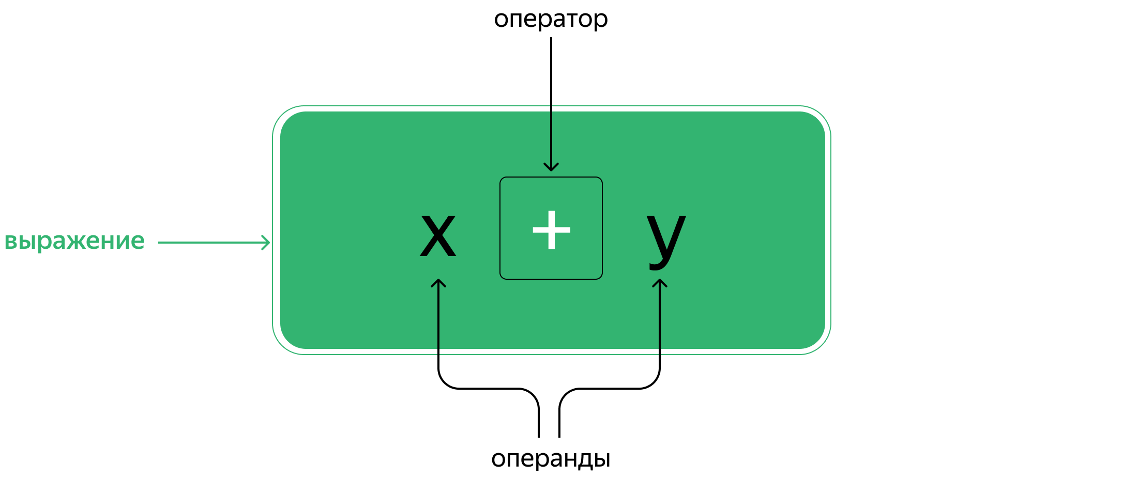
Арифметические операции с числами
Операнд — это значение, над которыми проводится операция.
Арифметический оператор в Python — это символ, который указывает, какую операцию надо выполнить с одним или несколькими операндами — значениями. Например, операторы — это «плюс» +, «минус» -, «умножить» * или «разделить» /.
Оператор в программировании — это команда, инструкция:
result = 2 + 3
# Оператор "+" даёт команду:
# "Сложи операнды - числа, которые слева и справа от меня!"

Slide 47
Сложение и вычитание
Эти операции не отличаются от тех, которым обучают в курсе школьной математики!
Согласно правилам оформления кода, операторы отделяются пробелами. Отсутствие пробелов не приведёт к ошибке, но правила лучше соблюдать.
Увеличение значения переменной на определённую величину — весьма востребованная операция в программировании, у неё есть собственное название: «инкрементирование». Точно так же есть и «декрементирование» — уменьшение значения.
Есть и операторы, которых не было в учебнике математики.
В Python инкрементирование можно записать через комбинированный оператор присваивания:
# То же самое выражение можно записать
# через комбинированный оператор присваивания:
counter += 1 # Это равнозначно выражению counter = counter + 1.

Slide 48
Комбинированные операторы присваивания применимы для всех арифметических операций. Такая запись получается короче и читается проще.
counter = 0 # Определили начальное значение счетчика.
counter += 5 # Инкрементировать можно на любое значение, не только на единицу.
counter -= 1 # Декрементируем. Теперь counter равен 4.
counter *= 3 # Можно применить и умножение. Теперь counter равен 12.
counter /= 4 # И делить тоже можно. Теперь counter равен 3.
Когда Python видит в коде сокращённую запись x += 1, он выполняет полную последовательность действий:
к текущему значению x прибавляет единицу;
получившееся значение присваивает переменной x.
Но все эти действия выполняются «под капотом», где-то в глубинах Python, их можно не описывать в коде. За счёт такого упрощения код становится короче.
Сокращённый синтаксис для различного рода операций широко применяется в Python. Упрощённую запись называют «синтаксический сахар» (англ. syntactic sugar).

Slide 49
Умножение
Никаких подвохов, всё работает привычным образом:
x = 5 * 2
print(x)
# Вывод в терминал: 10
# Комбинированный оператор присваивания тоже работает:
x *= 8

Slide 50
Деление
Деление в Python работает точно так же, как в школьной математике, но оператор деления — символ /.
x = 20 / 2
print(x)
# Вывод в терминал: 10.0
x = 11 / 3
print(x)
# Вывод в терминал: 3.6666666666666665
# Комбинированный оператор присваивания тоже работает:
x /= 8
Есть нюанс: результатом деления всегда будет значение типа float, даже если при делении получается целое число.

Slide 51
Целочисленное деление
Обычное деление возвращает результат в виде числа с плавающей точкой. Однако в Python существует ещё и целочисленное деление: при этой операции результат возвращается в виде целого числа, а дробная часть просто отбрасывается.
Целочисленное деление — это не округление: при округлении дробная часть учитывается при получении результата, а при целочисленном делении она просто игнорируется. Даже если результат деления — 5.999, при целочисленном делении вернётся значение 5.
Оператор целочисленного деления в Python — два слеша: //.
x = 22 // 2
print(x)
# Вывод в терминал: 11
# Ничего неожиданного: делится ровно, остатка нет.
y = 22 // 3
print(y)
# Вывод в терминал: 7
# Возвращается только целая часть результата, дробная отбрасывается.
z = 2 // 3
print(z)
# Вывод в терминал: 0. Целая часть числа 0.666666666... - это ноль.

Slide 52
Получение остатка при делении
При делении можно получить и значение остатка. Для этого в Python применяется арифметический оператор %.
Например, если 7 делить на 2 с остатком, остаток будет равен единице. Именно единицу и вернёт оператор % в выражении 7 % 2.
x = 11 % 3 # Вернуть остаток от целочисленного деления 11 на 3.
print(x)
# Вывод в терминал:
# 2
Наибольшее число, которое меньше 11 и нацело делится на 3, — это 9. Остаток от деления будет 11 - 9 = 2. Он-то и возвращается.

Slide 53

Возведение в степень
Возведение в степень — операция многократного умножения числа на само себя.
Синтаксис возведения числа в степень: число ** степень.
Чтобы число 5 возвести в куб, между 5 и 3 нужно поставить оператор **:
x = 5 ** 3
print(x)
# Вывод в терминал: 125

Slide 54
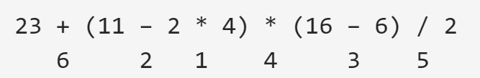
Приоритеты арифметических операций
В арифметических выражениях, где скомбинированы несколько операций, разный порядок действий приведёт к разным результатам.
В выражениях без скобок наивысший приоритет у операции возведения в степень, она выполняется первой. Следом выполняются операции умножения, деления, получения остатка и целочисленного деления. Низший приоритет — у операторов сложения и вычитания.
При равном уровне приоритетов операторы выполняются по очереди, слева направо.
Если в одном выражении рядом расположены две операции возведения в степень, то последовательность их выполнения будет обратной: сперва выполняется правая операция возведения в степень, затем — левая.
Чтобы изменить приоритетность выполнения операций, применяют скобки. Операции в скобках выполняются в первую очередь, а все остальные приоритеты сохраняются в прежнем виде.

Slide 55
Особенность чисел с плавающей точкой
Если попытаться точно представить дробь 1/3 в десятичном виде и не устанавливать границ длины этого представления, то число займёт всю доступную память компьютера и попросит ещё.
0.3333333333333333333333333333333333333...
Именно поэтому значения типа float при сохранении в память округляются. Это округление может привести к неточностям в вычислениях.
x = 0.4 + 0.4 + 0.2
print('Первая сумма =', x)
y = 0.3 + 0.3 + 0.3 + 0.1
print('Вторая сумма =', y)
Python не справится с задачей, которую может решить любой четвероклассник!

Slide 56
Ошибки в вычислениях с плавающей точкой возникают из-за того, что в памяти компьютера числа представляются в двоичной системе. На аппаратном уровне компьютер оперирует только двумя значениями: 0 и 1. При переводе числа из двоичной системы в десятичную выполняется округление, в итоге — ошибка в вычислениях.
В большинстве случаев Python выполняет округление так, чтобы минимизировать погрешность, однако операции над числами с плавающей точкой могут давать неожиданные результаты.
Погрешность невелика, но из-за такой неточности при работе с GPS-координатами вместо библиотеки можно оказаться, например, в баре!
В отличие от чисел с плавающей точкой, целые числа сохраняются в памяти без округления или изменений, и это можно использовать для сохранения точности вычислений при работе с десятичными дробями:
Умножить число с плавающей точкой на 10 в определённой степени, такой, чтобы дробная часть числа стала равной нулю.
Выполнить все необходимые операции.
По завершении вычислений разделить результат на то же число, на которое изначально умножали, чтобы вернуть результат к первоначальной разрядности.
Приведённый метод значительно снижает вероятность ошибок округления, но не исключает их полностью. Потому в Python предусмотрено и более основательное решение подобных проблем: модуль decimal помогает проводить вычисления с большей точностью.

Slide 57
Значение None
Если в функции нет инструкции return, она всегда возвращает значение None. Так работает Python.
Тип NoneType — это отдельный тип данных, к этому типу относится лишь одно значение: None.
Например, данные типа «число» могут быть бесконечно разнообразны (5, -101, 0, 42 — это всё значения для типа int), а в NoneType такого разнообразия нет и быть не может: «ничего» — оно всегда одно и то же, None. Это отсутствие какого бы то ни было значения.
Значение None означает «ничего», и это «ничего» можно присвоить переменной.
# Переменная jar_of_vegetables содержит "ничего".
jar_of_vegetables = None

Slide 58
Зачем этот None
Самый простой пример: разработчику надо объявить переменную, которая, по планам, точно понадобится в коде, но пока что непонятно, какое значение ей присвоить. Это примерно та же ситуация, что и с объявлением пустых функций: как нельзя объявить функцию без тела — точно так же нельзя объявить переменную без значения. В этой ситуации вместо значения можно указать None.
Можно применять None как значение по умолчанию для параметров функций. Это удобно в тех случаях, когда необходимо разрешить вызовы функции без явно указанного аргумента.
Например, разработчик проектирует программу для учёта растений на ферме, но ещё не решил, откуда программа будет получать данные, какими они будут и как их обрабатывать.

Slide 59
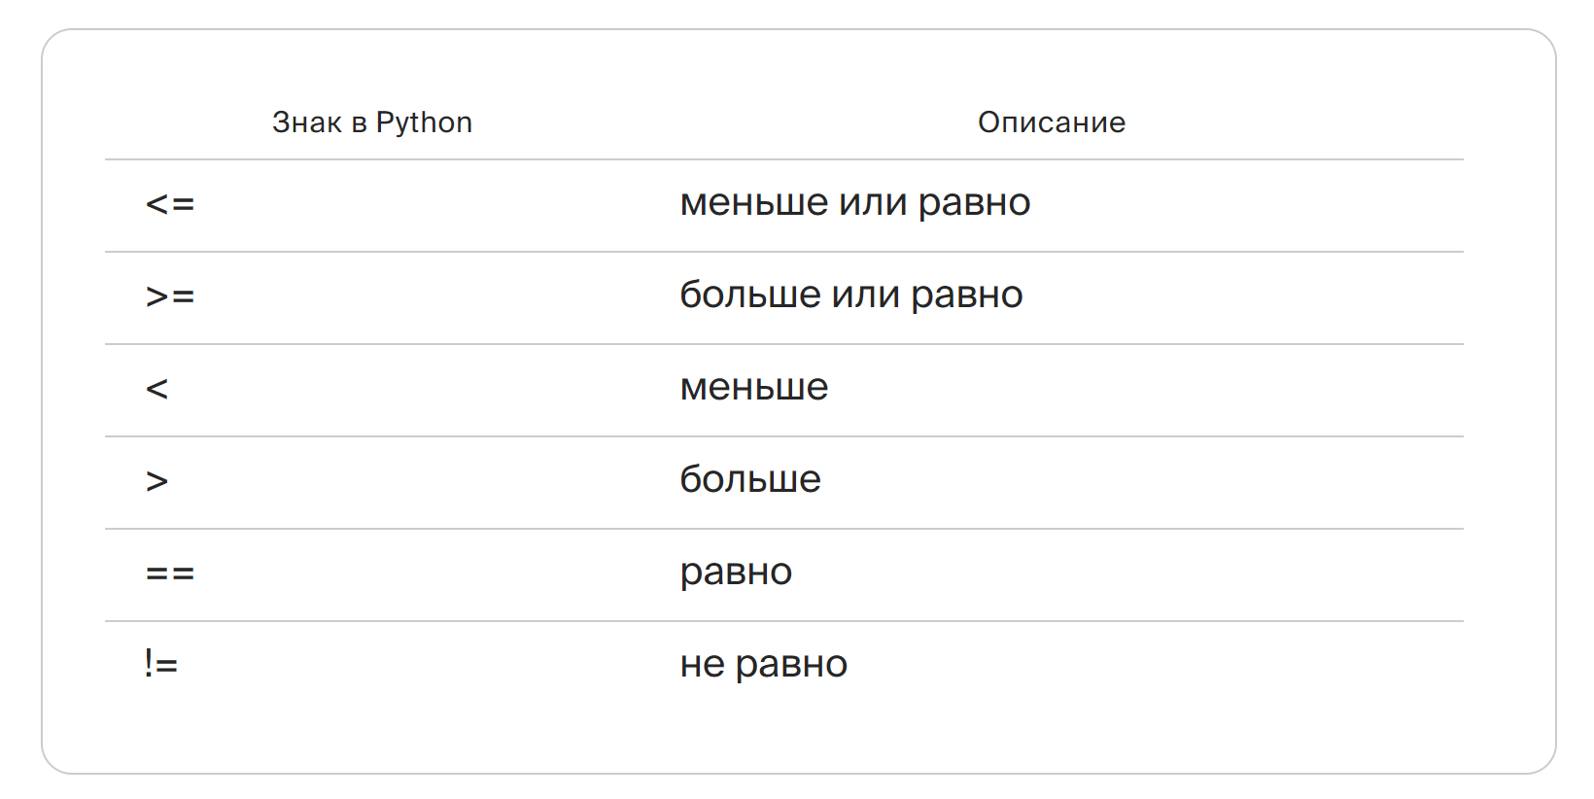
Логический тип данных и операторы сравнения
Для сравнения значений в Python применяют специальные операторы:
Арифметические выражения возвращают результат вычислений, и, чтобы воспользоваться возвращаемым значением, нужно его, например, присвоить какой-то переменной. А можно напечатать возвращаемое значение — и тогда можно будет на него посмотреть.
Точно так же работают и выражения с операторами сравнения: они возвращают результат сравнения.

Slide 60
Булевы значения
Арифметические выражения возвращают результат вычислений, и, чтобы воспользоваться возвращаемым значением, нужно его, например, присвоить какой-то переменной. А можно напечатать возвращаемое значение — и тогда можно будет на него посмотреть.
Точно так же работают и выражения с операторами сравнения: они возвращают результат сравнения.
Значения True и False в коде всегда пишут с заглавной буквы.
В операторах «меньше или равно» и «больше или равно» символы указываются в порядке «как слышится, так и пишется». Обычно говорят «меньше или равно», так же и пишут: <=. Эти операторы содержат по два «предположения», и если хоть одно из этих предположений верно, то выражение вернёт True.

Slide 61
Цепочки сравнений
Иногда необходимо совершить серию сравнений за один раз. Вместо того чтобы писать два отдельных выражения, можно использовать цепочку сравнений.
current_temperature = 19
print(10 < current_temperature < 20) # True
Приведение булевых значений к числам
Обычно в программировании ложные выражения обозначают нулём, а истинные — единицей. Целочисленные значения можно привести к булевым значениям, а булевы — к целочисленным.
Любые числовые значения, кроме 0, приводятся к True.

Slide 62
Ветвления

Slide 63
Ветвление if…else
Условный оператор if (англ. «если») задаёт определённое поведение программы в зависимости от установленных условий. В общем виде логика его работы такова: «если условие истинно, выполни указанный код, а если ложно, займись чем-нибудь другим».
Создание ветвления чем-то похоже на реализацию функции. Ветвление — это изолированный блок кода, его нужно объявить, а затем написать тело ветвления — код, который должен выполниться, если условие истинно.
Для объявления ветвления нужно:
Написать ключевое слово if.
Через пробел указать условие.
Поставить двоеточие.
Начиная со следующей строки, сделав отступ, написать «тело оператора» — код, который должен выполняться, если условие истинно (возвращает True).
if <условие>:
... # Тело отбивается отступом, чтобы Python знал,
... # что этот код относится к оператору ветвления.
Тело условного оператора отбивается отступом от начала строки, в которой объявлено ветвление. Этот отступ обязателен, иначе Python не поймёт, где начинается и где заканчивается тело условного оператора. Но можно настроить ветвление так, чтобы оно реагировало и на ситуацию, когда условие возвращает False.

Slide 64
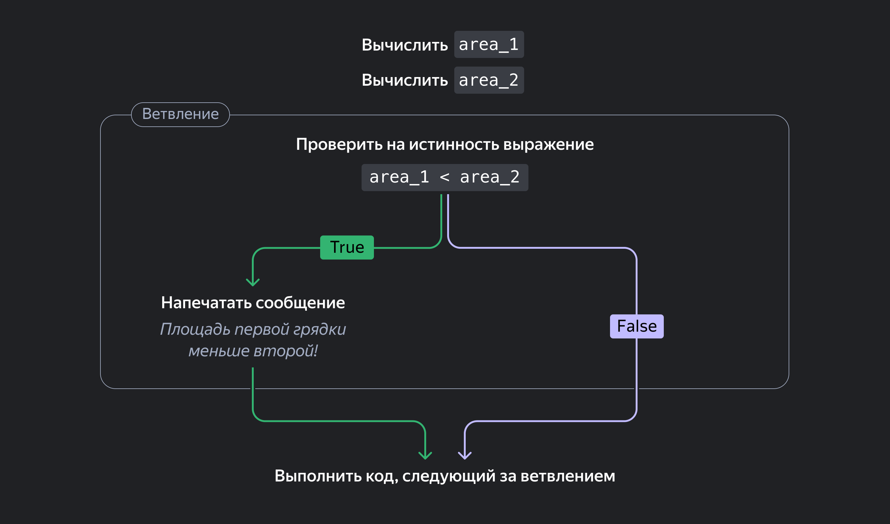
123
123

Slide 65
Конструкция if...else
Оператор ветвления может обработать и те случаи, когда условие ложно. После тела оператора if можно написать дополнительный блок кода, который выполнится только в том случае, если условие вернуло False.
if <условие>:
... # Тело оператора if: код, который выполнится,
... # если условие возвращает True.
else:
... # Тело оператора else: код, который выполнится,
... # если условие возвращает False.
Оператор else (англ. «иначе») должен следовать за оператором if: сам по себе оператор else не применяется. После else ставится двоеточие; никакого условия после else ставить не нужно: этот оператор работает с условием, которое описано в if.
Оператор else не отбивается отступом по отношению к if: если перед if нет отступа, то его не должно быть и перед else.
Тело оператора else отбивается отступом.

Slide 66
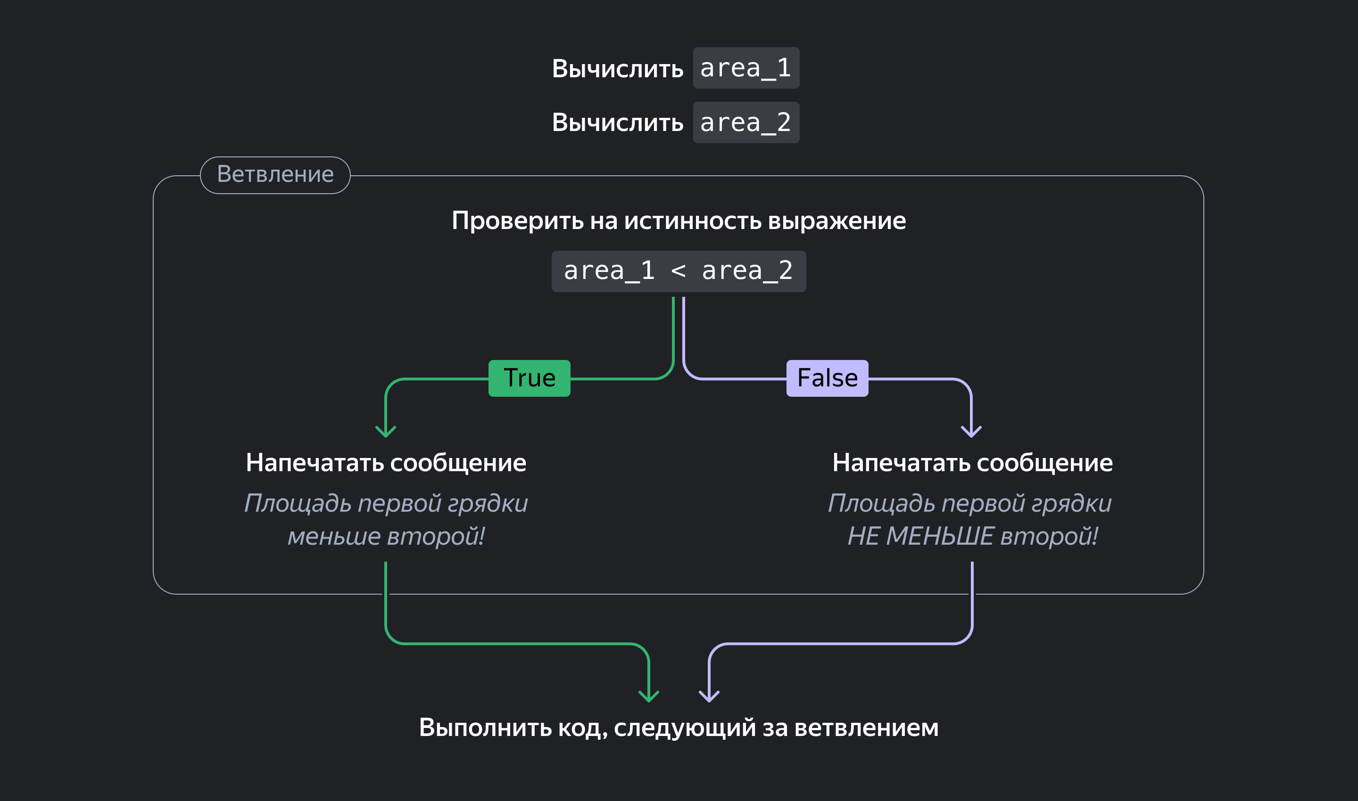
123
123

Slide 67
Вложенность
Вкладывать ветвления одно в другое — не лучший подход: код становится «многоярусным», запутанным и сложночитаемым.
Дополнительная задача — не запутаться в отступах. Каждый вложенный блок должен быть отбит от начала предыдущего отступа дополнительными четырьмя пробелами, иначе Python не сможет разобраться, какой блок в какой вложен.
Именно о таких случаях было сказано:
Flat is better than nested
Плоское лучше, чем вложенное.
© The Zen of Python
Ветвление с дополнительными проверками можно упростить. Можно добавить в ветвление столько условий, сколько нужно, — и при этом не увеличить вложенность кода.

Slide 68
Конструкция if...elif...else
В ветвлениях можно проверять дополнительные условия в тех случаях, когда условие в if ложно. Для этого применяют конструкцию if...elif...else.
Оператор elif позволяет провести проверку дополнительного условия. В одном ветвлении таких блоков может быть сколько угодно.
if <условие>:
... # Тело оператора if: код, который выполнится,
... # если условие возвращает True.
elif <условие_1>:
... # Тело оператора elif: этот код выполнится,
... # если условие в if возвращает False, а условие_1 в elif возвращает True.
elif <условие_2>:
... # Тело оператора elif: этот код выполнится,
... # если <условие> в if возвращает False,
... # <условие 1> в elif тоже возвращает False,
... # а <условие_2> в elif возвращает True.
else:
... # Тело оператора else: этот код выполнится, если
... # условие в if возвращает False и условия во всех блоках elif
... # тоже возвращают False.

Slide 69
Конструкция if...elif...else
Оператор elif (от англ. «иначе-если») работает по принципу «если условие в if вернуло False — проверить на другое условие». Синтаксис и принцип работы этого оператора — такой же, как у if:
после elif ставится условие и двоеточие;
код в теле оператора elif выполняется в том случае, если условие, заданное в elif, возвращает True;
тело отбивается отступом — четырьмя пробелами.
Блок elif — всего лишь «синтаксический сахар» для конструкции else с вложенным if. Он делает всё то же самое, но код становится «плоским», без вложенностей, и за счёт этого — более читаемым и структурированным.
При работе с конструкцией if...elif...else нужно помнить, что Python читает код ветвления сверху вниз, и, как только встретится первое условие, возвращающее True, сработает код в теле этого условия, а в следующие блоки elif и else Python даже заглядывать не станет!

Slide 70

Тернарный оператор
Когда на основе условия нужно выбрать одно из двух значений, вместо стандартного if...else можно использовать тернарный оператор. Это более короткий и компактный способ записи условных выражений.
Формат тернарного оператора в Python выглядит так:
<действие_если_True> if <условие> else <действие_если_False>
Функциональность всё та же, но код станет заметно короче.

Slide 71
Логические операторы
Операторы могут быть разного типа:
результатом вычисления арифметического выражения будет числовое значение;
результатом сравнения будет значение булева типа.
Ещё одна разновидность операторов — логические. Если для арифметических выражений операнды должны быть типа «число», то в логических выражениях могут применяться операнды разного типа.
💡 Операндами в логических выражениях могут быть любые значения и выражения, которые можно привести к булеву типу.
Логическое выражение возвращает один из операндов.
В программировании логические выражения используются для комбинирования нескольких условий:
сегодня суббота? <и одновременно> хорошая погода?
# условие 1 <логический оператор> условие 2
# Другой вариант:
сегодня суббота? <или> сегодня воскресенье?
# условие 1 <логический оператор> условие 2

Slide 72
Логические выражения могут принимать в качестве операндов:
значения True и False,
выражения сравнения — ведь они возвращают True и False,
числа — ведь их можно привести к True или False,
строки — их тоже можно привести к True или False,
значение None — оно приводится к False.
И другие типы данных!

Slide 73
Оператор AND
В выражении операнд_1 and операнд_2 сначала вычисляется операнд_1.
Если операнд_1 — это False, то выражение сразу вернёт операнд_1, а второй операнд даже не будет рассматриваться.
Если первый операнд — это True, логическое выражение с and вернёт второй операнд, даже не оценивая его.
Например:
Выражение True and True вернёт True (вернёт второй операнд).
Выражение True and False вернёт False (вернёт второй операнд).
Выражение 5 > 3 and 8 < 15 вернёт 8 < 15, ведь 5 > 3 — это True, и выражение должно просто вернуть второй операнд.
Но возвращать выражение будет результат сравнения, т.е. True!

Slide 74
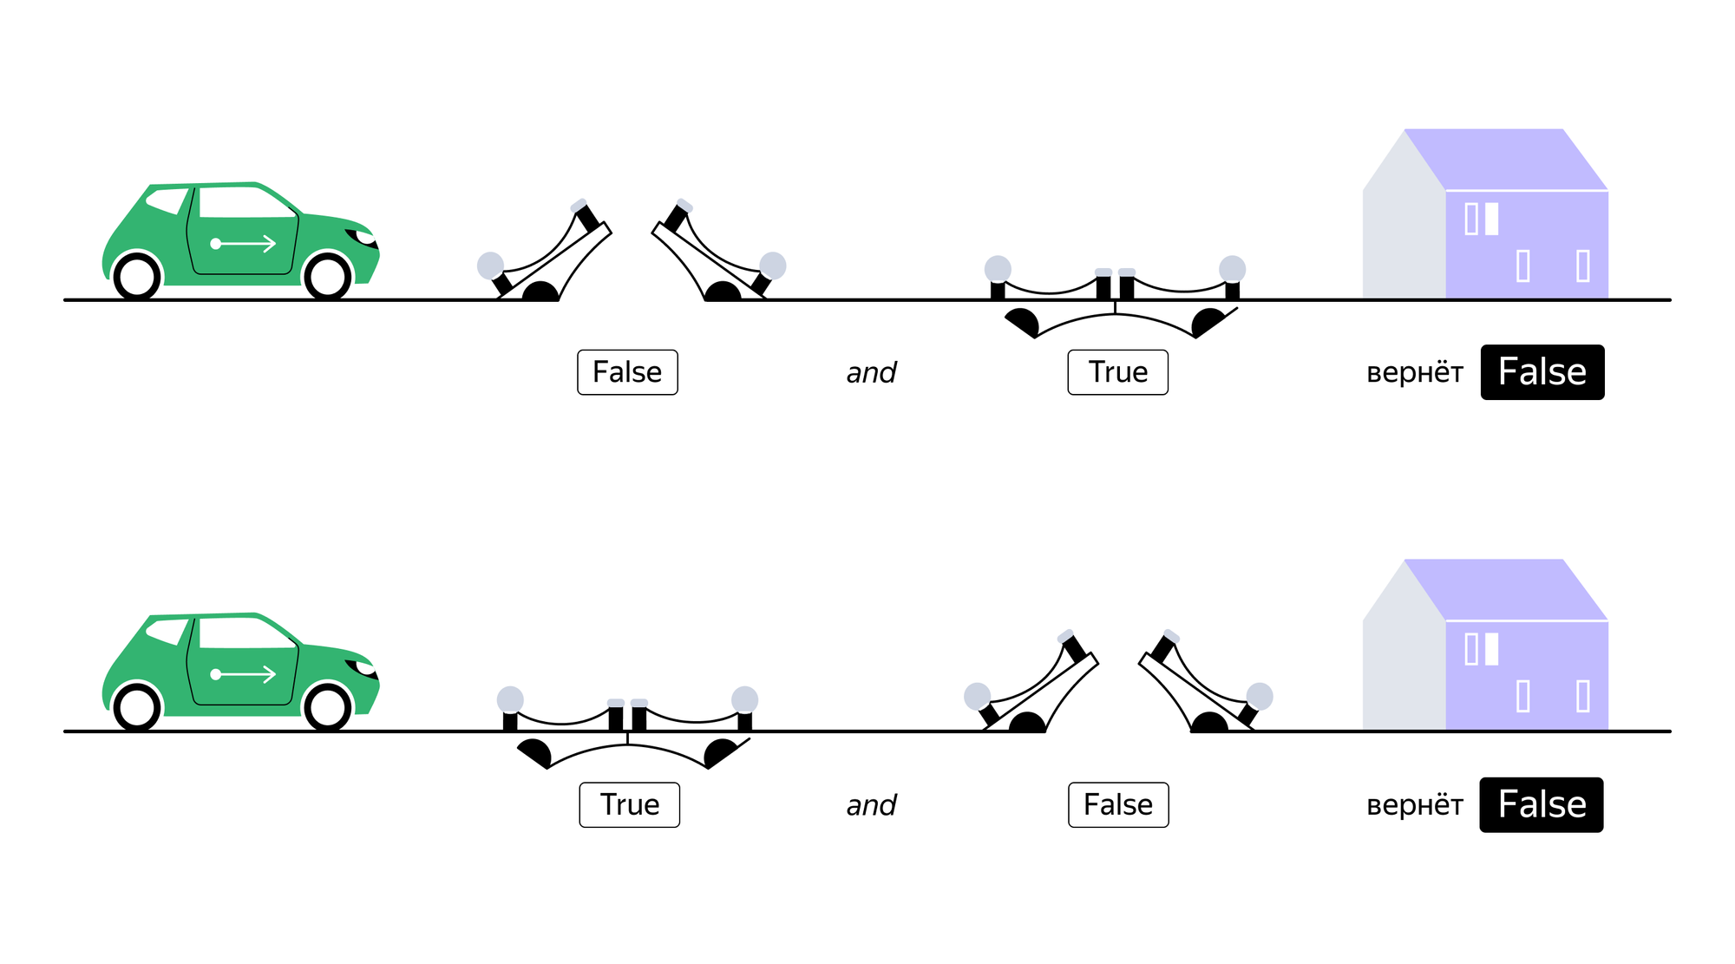
123
123

Slide 75
Оператор AND продолжение
Если левый операнд выражения с and равен False, возвращает или приводится к False, то выражение вернёт левый операнд, не приводя его к типу bool.
Если левый операнд выражения с and равен True, возвращает или приводится к True, то выражение вернёт правый операнд, не вычисляя, равен ли он True или False, и не приводя его к типу bool.
Дело в том, что Python незаметно выполнит ещё одну операцию. Выражение с and возвращает именно операнды. Но этот операнд — часто сам по себе выражение, именно поэтому возвращается bool! Если же не выражение, то ответ вернет данные в том виде как они есть:
print(5 > 3 and 'абракадабра')

Slide 76
Оператор OR
В выражении операнд_1 or операнд_2 сначала вычисляется операнд_1. Если операнд_1 равен True, то выражение сразу вернёт операнд_1, а второй операнд даже не будет рассматриваться. Если первый операнд равен False, логическое выражение с or вернёт второй операнд, даже не оценивая его.
Например:
Выражение True or True вернёт True.
Выражение True or False вернёт True.
Выражение 5 > 3 or 8 < 15 вернёт True, ведь 5 > 3 — это True, один операнд вернул True — и этого достаточно.
Выражение 10 > x or x < 15 вернёт True, если x равен любому числу меньше 15.
А если x будет равен 20, оба операнда вернут False, а значит, и всё выражение вернёт False.

Slide 77
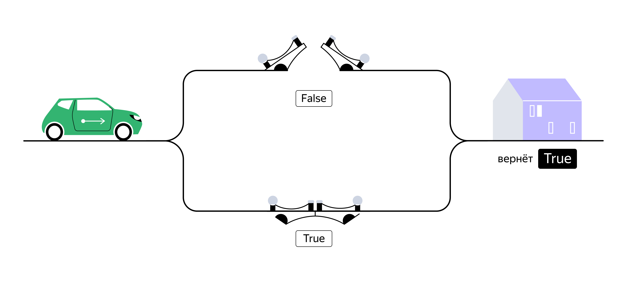
123
123

Slide 78
Оператор OR продолжение
1. Если левый операнд выражения с or равен True, возвращает или приводится к True, то выражение вернёт левый операнд, не приводя его к типу bool.
Выражение 5 > 3 or 10 > 5 вернёт True, ведь 5 > 3 — это True.
Выражение 1 or 10 > 5 вернёт 1, ведь 1 приводится к True, и выражение вернёт левый операнд.
В таких ситуациях Python даже не будет оценивать правый операнд.
2. Если левый операнд выражения с or равен False, возвращает или приводится к False, то выражение вернёт правый операнд, даже не вычисляя, равен ли он True или False, и не приводя его к типу bool.
Выражение 5 < 3 or 10 > 5 вернёт True: левый операнд вернул False, возвращаем правый операнд, а 10 > 5 — это True.
Выражение 0 or 1 вернёт 1: левый операнд приводится к False, возвращаем правый операнд, а это1.
Выражение 10 < 5 or None вернёт None: левый операнд вернул False, возвращаем правый, а это None..

Slide 79
Оператор NOT
Логический оператор not, в отличие от операторов and и or, работает лишь с одним операндом. Такие операторы называются унарными; единственный операнд ставится справа от оператора.
Если операнд возвращает True, то логическое выражение с оператором not вернёт значение False, и наоборот.
Логические выражения с not записываются так: not значение_или_выражение.

Slide 80
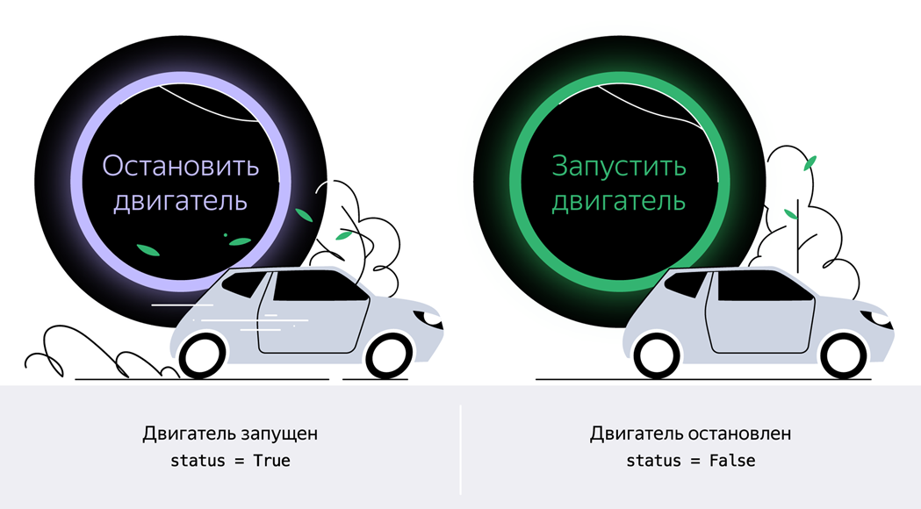
Наглядным примером практического применения может послужить «переключатель» — кнопка Start-Stop в автомобиле.
Нажатие на кнопку должно включить двигатель или выключить его, в зависимости от того, работает сейчас двигатель или нет:
двигатель заглушён: status = False;
двигатель включён: status = True.
При каждом нажатии на кнопку статус работы двигателя меняется на противоположный.
def start_stop(status):
return not status
status = False # Двигатель не заведён.
# Нажмём на кнопку, запустим двигатель. Функция start_stop() вернёт True,
# и переменная status примет это значение:
status = start_stop(status)
# Повторное "нажатие на кнопку" (повторный вызов функции start_stop()):
# функция вернёт False, и переменная status примет это значение.
status = start_stop(status)

Slide 81
Оператор not также может быть полезен при работе с «правдивыми» и «ложными» значениями в Python (например, с пустыми строками):
name = ‘’
# Значения операндов в логических выражениях Python приводят к типу bool.
# Пустая строка приводится к значению False.
if not name:
# Этот код будет выполнен.
print('Имя не задано!’)
Использование оператора not помогает в создании более интуитивных и легко читаемых логических выражений, особенно когда необходимо проверить отсутствие условия или его ложность.

Slide 82
Импортируемые типы данных

Slide 83
Модуль decimal — когда точность важна
Если точность при выполнении арифметических операций критична, стоит применить модуль из стандартной библиотеки Python — decimal. Он позволит работать с дробями с заданной точностью.
При импорте модуля decimal в коде появляется возможность применить ещё один числовой тип данных — он так и называется: Decimal. И операции с данными этого типа выполняются гораздо точнее, чем с данными типа float.
При объявлении переменной типа Decimal дробное числовое значение передаётся в виде строки, в кавычках: Decimal('100.01’)
Если числовое значение передать без кавычек — программной ошибки не возникнет, однако возможно появление арифметических ошибок, как и в случае с float:
from decimal import Decimal
print(Decimal(100.01) + Decimal(100.01) + Decimal(100.01))
# Будет напечатано:
# 300.0300000000000153477230924
# проблемы с арифметикой!

Slide 84
Настройка точности
Модуль decimal позволяет задать точность вычислений. За точность арифметики десятичных чисел в модуле decimal отвечает атрибут getcontext().prec (от английского precision — «точность»).
При настройке нужно указать, сколько знаков нужно сохранять при арифметических операциях с числами типа Decimal. На операции с числами float эта настройка не повлияет.
Например, при настройке getcontext().prec = 5 результаты любых вычислений со значениями типа Decimal будут сокращаться до пяти значащих цифр.
Например, одно из следствий этого ограничения будет таким: чем больше число, тем меньше останется знаков после запятой.
Важно не путать эту операцию с округлением: округление ограничивает количество знаков после запятой, а параметр getcontext().prec определяет общее количество значащих цифр в результате вычислений.

Slide 85
При getcontext().prec = 5:
выражение 10.1 + 7.12345 вернёт значение 17.223,
выражение 100.1 + 7.12345 вернёт значение 107.22,
выражение 1000.1 + 7.12345 вернёт значение 1007.2,
выражение 10000.1 + 7.12345 вернёт значение 10007,
выражение 100000.1 + 7.12345 вернёт значение 1.0001E+5 (эта запись аналогична выражению 1.0001 * 10⁵).
Суффикс E+n в последней строке означает, что запись сокращена, и, чтобы получить полное значение, нужно умножить указанное перед суффиксом значение на 10 в степени n. Может встретиться и суффикс E-n, он имеет сходный смысл, но только число перед суффиксом нужно разделить на 10 в степени n.

Slide 86
Дата и время: ещё один тип данных
Python умеет работать с временем, но делает он это по-своему, иначе, нежели человек.
При взгляде на строчку, в которой упомянута дата или время, человек легко понимает, что означает каждая цифра.
Например, «дедлайн по вашей задаче установлен на 06.11.2023». При этом дата может быть записана по-разному — 06.11.2023, 2023-11-6 или 6/11/2023.
Понятно, что речь идёт о 6 ноября 2023 года, и если сегодня 12 октября 2026 года, то легко подсчитать, что до дедлайна осталось 25 дней и времени на прокрастинацию уже нет.
В силу привычки и опыта человек интуитивно воспринимает время в годах, месяцах, днях, часах, минутах и секундах, понимает смысл цифр, извлекает информацию, производит вычисления и получает результат: «Кажется, дедлайн подгорает!»

Slide 87
Стандарт времени UTC
UTC — это глобальный временной стандарт, который позволяет синхронизировать часы и координировать действия в разных часовых поясах.
UTC универсален: он не зависит от часовых поясов. Это постоянное время, используемое во всём мире. Разница между временем UTC и местным временем варьируется в зависимости от часового пояса.
Например, московское время сдвинуто на 3 часа в большую сторону: полночь по UTC — это 3 часа ночи по Москве. Время в Ирландии соответствует времени в UTC, а часовой пояс Венесуэлы — UTC-4.
Время по UTC постоянно, оно не переводится зимой, летом или весной. Если в стране есть переход на зимнее и летнее время, в этой стране меняется смещение относительно шкалы UTC.

Slide 88
Python и время
Python «узнаёт время» у того компьютера или сервера, на котором выполняется код. Когда код выполняется на компьютере разработчика, Python оперирует тем временем, которое выставлено на этом компьютере.
Компьютеры и программы обычно хранят время в секундах — и вычисления проводят именно в секундах: так проще выполнять арифметические операции. А результат вычислений всегда можно перевести в минуты, часы или годы, в зависимости от требований.
Например, пусть программа на Python тоже посчитает, сколько времени осталось до дедлайна, если сегодня 12 октября, а отдать результаты работы нужно 6 ноября. Чтобы это сделать, нужно:
Посчитать, сколько секунд содержит один день.
Посчитать, сколько секунд прошло с начала года до 12 октября.
Посчитать, сколько секунд пройдёт с начала года до 6 ноября.
Узнать разницу между значениями, найденными на третьем и втором шаге.
Перевести полученную разницу в дни.
Избавиться от сложных расчётов помогают модули для работы с временем. Эти модули «под капотом» выполняют все сложные расчёты и переводят время из секунд в нужные единицы и обратно. Зачастую для расчётов используется Unix-время (англ. Unix time, Unix timestamp).

Slide 89
Unix-время
Unix-время — это способ отсчёта времени компьютерами и программами. Единица измерения — секунды. Текущее время отсчитывается от «начала времён».
В Unix time принята точка отсчёта: момент, когда время было равно 0 сек. Этот момент — полночь 1 января 1970 года: 00:00:00 01.01.1970.
У этого момента времени есть и собственное название: Unix epoch (англ. «эпоха Unix»). С первой секунды 1970 года началась «эпоха Unix» — это примерно как понятие «наша эра» в европейском летосчислении, только точка отсчёта другая.
Unix-время — это как большой секундомер, который начал работать в 1970 году и продолжает работать до сих пор. В любой момент можно взглянуть на него, определить количество секунд, прошедших с момента запуска, и перевести секунды в нужный формат времени.
Такие вычисления в Python могут выполнять, например функции, собранные в модуле datetime.
Чтобы внутренние часы компьютера не отставали и не убегали вперёд, время от времени они могут синхронизироваться через Сеть с сервером точного времени (их на планете множество). В свою очередь, эти серверы получают точное время из нескольких источников — например, от атомных часов.

Slide 90
Работа с датами и временем в Python
Модуль datetime встроен в стандартную библиотеку Python. Для работы с датами и временем модуль предлагает специальные типы данных, например date, time и datetime.
Дата: тип данных date
Тип данных date предназначен для работы с датами. В значениях этого типа можно хранить год, месяц и день. Часы, минуты и секунды в этом типе данных не учитываются.
Чтобы объявить дату, нужно:
импортировать тип данных date из модуля datetime;
объявить переменную типа date, передав параметры через запятую: первым аргументом — год, вторым — месяц, третьим — день.
from datetime import date # Из модуля datetime импортирован тип данных date.
# Переменной deadline присвоено значение типа date.
# Если число, определяющее год, месяц или день, состоит из одного символа,
deadline = date(2023, 11, 6) # в аргументы передаётся именно один символ: 6, а не 06.
print('Ваш дедлайн:', deadline)
print(type(deadline))

Slide 91
Время: тип данных time
Для работы с секундами, минутами и часами применяют тип данных time. В переменную этого типа не получится записать ни год, ни месяц, ни день.
При описании переменной первым аргументом можно передать час, вторым минуту, третьим секунду. Можно передать и количество микросекунд. Микросекунда — одна миллионная часть секунды, 10⁻⁶ сек.
Все аргументы являются опциональными. Это означает, что без указания каких-либо аргументов будут использоваться значения по умолчанию (0 часов, 0 минут, 0 секунд, 0 микросекунд).
Работа с типом time сходна с работой с типом данных date:
from datetime import time # Из модуля datetime импортирован нужный тип данных - на этот раз time.
# Переменной meeting_time присвоено значение типа time.
# Нулевые значения можно записывать одним или двумя нулями;
# значения в диапазоне от 1 до 9 необходимо записывать
# одним символом, без 0: 9, а не 09.
meeting_time = time(9, 15, 00)
print('Презентация проекта состоится в', meeting_time)
print(type(meeting_time))

Slide 92
Дата и время в одной переменной: тип данных datetime
Тип datetime позволяет сохранить дату и время как единое значение. Порядок аргументов такой: год, месяц, день, часы, минуты, секунды и микросекунды.
# Из модуля datetime импортируется тип данных datetime.
from datetime import datetime
# Переменной exact_deadline присвоено значение типа datetime.
exact_deadline = datetime(2023, 11, 6, 9, 15, 00)
print('Ваш точный дедлайн:', exact_deadline)
print(type(exact_deadline))
Чаще всего программисты работают именно с datetime — он более универсален. При необходимости из datetime можно получить типы date и time:

Slide 93
Работа с временем
С типами datetime, date можно выполнять арифметические операции вычитания, чтобы найти разницу во времени, а также можно сравнивать значения дат и времени.
from datetime import date
deadline = date(2023, 11, 6)
today = date(2023, 10, 12)
print('Дней до дедлайна:', deadline - today)
Вычитать из значений типа datetime значения типа date нельзя. И наоборот — тоже нельзя. Возникнет ошибка.

Slide 94
Промежуток времени: тип timedelta
Разность значений типов date или datetime возвращает значение типа timedelta. Этот тип хранит не значение времени в настоящем, прошлом или будущем, а продолжительность некоего отрезка времени.
Термином «дельта» довольно часто называют разницу между какими-то значениями. Тип timedelta получил своё название по этой же причине.
Этот тип применяют, например, чтобы получить ответ на вопрос «какая дата будет через 500 дней?». В этой ситуации «500 дней» должно быть типом timedelta.
Значение с типом timedelta можно вычесть или прибавить к date или datetime.
У типа данных timedelta есть свой набор возможностей. Например, с помощью total_seconds() можно преобразовать значение типа timedelta в секунды.
Чтобы оперировать набором функций, доступным для типа timedelta, нужно импортировать этот тип в программу.

Slide 95
Сравнение времени
Значения даты и времени можно сравнивать по тому же принципу, что и обычные числа, — посредством операторов сравнения <, >, == Логическая операция сравнения всё также будет возвращать значение True или False.
При сравнении типы операндов должны совпадать: нельзя тип datetime сравнить с типом date. Чтобы код заработал, можно привести datetime к date.

Slide 96
Другие методы работы
Замена значения даты
Чтобы изменить дату, час, месяц, год или другие значения в данных типа datetime, используется replace()
from datetime import datetime
datetime1 = datetime(2023, 8, 13, 3, 0, 0) # 13 августа 2023 года, 3 утра
datetime2 = datetime.replace(datetime1, year=2019) # 13 августа 2019 года, 3 утра
Текущая дата и время
При работе с типом datetime можно получить текущую дату и время, а при работе с типом date — текущую дату. Для этого используем метод now() или today():
from datetime import datetime, date
# При помощи now() получаем текущую дату и время.
now = datetime.now()
# При помощи today() получаем текущую дату.
today_1 = datetime.today()
today_2 = date.today()

Slide 97
Форматирование времени
При выводе даты и времени на печать можно настроить свой формат. Для этого используется функция strftime() (англ. string format time, «строковый формат времени»). Эта функция преобразует время в строку по заданному шаблону.
Строка %Y/%m/%d %H:%M — это шаблон. Она состоит из условных обозначений и показывает, на каком месте в строке должен находиться тот или иной элемент времени. %Y — это год, %m — месяц, %d — день, %H — часы, %M — минуты. В шаблоне можно указать любые текстовые символы, например разделители / и . или обозначения ч., мин. и сек..
Все значения, которые можно использовать в шаблоне, можно найти в официальной документации Python.
Есть ещё одна функция для работы с форматом времени — strptime(). Она позволяет выполнить обратную операцию: преобразовать строку в тип данных datetime по заданному формату. Если строка не соответствует шаблону, то выведется ошибка.

Slide 98
Коллекции в Python

Slide 99
Коллекции в Python
Хранить и обрабатывать наборы данных — это весьма востребованная задача в программировании. Такие наборы данных и называются коллекциями.
Под словом «коллекции» понимают типы данных, которые могут содержать несколько значений. Значения называют «элементы коллекции».
В Python довольно много различных типов коллекций, каждый тип обладает какими-то особенностями.
Одним из важных свойств можно считать «упорядоченность» коллекции.

Slide 100
Упорядоченные коллекции: последовательности
В упорядоченной коллекции все элементы расположены в определённом порядке, который задаётся при создании коллекции. К любому элементу упорядоченной коллекции можно обратиться по индексу — порядковому номеру элемента; можно напечатать все элементы по очереди — и порядок всегда будет один и тот же.
Такие коллекции называют последовательностями.
Элементами последовательностей могут быть любые типы данных Python (включая и коллекции).
Основные типы последовательностей:
Строки (str) — последовательности символов.
Списки (list) — последовательности, которые могут содержать любые объекты.
Кортежи (tuple) — последовательности, аналогичные спискам, но без возможности модификации.
Диапазоны (range) — последовательность чисел в определённом интервале.
Python воспринимает строку как набор значений; значениями он считает текстовые символы, составляющие строку. Например, можно спросить: «Сколько элементов в коллекции типа str?» — и Python ответит. Упорядоченность коллекции типа str проявляется в том, что, сколько раз ни печатай строку, символы всегда будут выводиться в том порядке, который был установлен при создании строки.

Slide 101
Неупорядоченные коллекции
В неупорядоченных коллекциях невозможно определить, какой элемент первый, а какой последний. Они как груда детских игрушек в ящике: каждый раз вываливаются в разном порядке.
Эти структуры обычно используются в тех случаях, когда порядок не имеет значения или когда требуется быстрый поиск по значениям: неупорядоченные коллекции записываются в память так, что поиск по ним выполняется гораздо быстрее, чем по упорядоченным.
Примером неупорядоченных коллекций в Python могут служить множества. Множества (set) — это коллекции уникальных элементов.

Slide 102
Список

Slide 103
Последовательности: список
Объявить список можно несколькими способами.
Объявление списка с помощью квадратных скобок.
Литеральный способ создания списка: явным образом перечислить элементы списка в квадратных скобках, разделяя их запятыми. После запятой принято ставить пробел: это облегчает чтение кода.
digits = [1, 2, 3, 4, 5]
fruits = ['яблоко', 'банан', 'вишня’]
# Можно объявить пустой список, а элементы в него
# добавлять по мере необходимости.
empty = [] # Квадратные скобки - это объявление списка.
Создание списка с помощью встроенной функции list().
Эта функция может принимать в качестве аргумента коллекцию и преобразовывать переданный объект в список.
letters = list('яблоко') # Строка - это коллекция текстовых символов.
# Строка будет преобразована в список символов:
# ['я', 'б', 'л', 'о', 'к', 'о’]
# С помощью функции list() можно объявить и пустой список:
another_empty = list()

Slide 104
Особенности списков
Списки — это упорядоченные коллекции, которые могут хранить элементы произвольных типов.
Элементы в списке имеют строгий порядок, который определён порядком их добавления или их расположением в списке. Каждый элемент обладает порядковым номером, его называют «индекс». Отсчёт индексов начинается с нуля: индекс первого элемента в списке — 0.
Любой элемент списка можно получить по его индексу: имя_списка[индекс].
Упорядоченные коллекции иначе называют «последовательности».
Элементы списка могут быть различного типа, включая другие коллекции — и списки в том числе.
mixed_things = ['солёные помидоры', 15, ['огурцы', 'помидоры'], 3.14]
| | | |
# Типы элементов: str int list float

Slide 105
Адресация элементов
Значения элементов списка можно получить через обращение по индексу. Полученное значение можно присвоить переменной или обработать каким-то иным способом.
# Последовательность типа list (список); значения элементов списка - числа типа float.
vegetable_weights = [1.7, 2.5, 0.8, 1.2]
# Чтобы получить значение определённого элемента, его индекс следует указать в квадратных скобках после имени последовательности.
print('Элемент с индексом [2]:', vegetable_weights[2])
# Присвоим значение элемента с индексом 3 переменной:
element = vegetable_weights[3]
# Выведем сумму элементов с индексами 0 и 3; значение элемента с индексом 3 сохранено в переменной element, применим эту переменную:
print('Сумма значений элементов с индексами 0 и 3:', vegetable_weights[0] + element)
# При попытке обратиться к несуществующему элементу интерпретатор вернёт ошибку.
print(vegetable_weights[10]) # IndexError: list index out of range

Slide 106
Распаковка списка
Эта операция позволяет одним выражением присвоить значения элементов списка отдельным переменным. Для распаковки имена переменных перечисляются через запятую, ставится знак равенства и после него указывается имя списка, который надо распаковать.
Количество переменных должно соответствовать числу элементов в списке. Переменным присвоены значения элементов. Первое значение присвоено первой переменной, второе — второй: порядок сохраняется. Часто гораздо удобнее работать с именованными значениеми, чем с безликими и непонятными индексами.
apple_info = ['Антоновка', 120, True]
apple_sort, apple_yield, apple_frost_resistance = apple_info
print('Сорт:', apple_sort)
print('Морозоустойчивость:', apple_frost_resistance)

Slide 107
Добавление элемента: list.append(<list>, element)
Метод добавляет новый элемент в конец списка. Здесь <list> — это конкретный список, например список vegetables в приведённом коде.
vegetables = ['Помидоры', 'Огурцы', 'Кабачки’]
list.append(vegetables, 'Баклажаны’)
print(vegetables)
# Вывод в терминал: ['Помидоры', 'Огурцы', 'Кабачки', 'Баклажаны']
Не следует присваивать переменной результат работы этой команды. В противном случае значением такой переменной будет None.
vegetables = ['Помидоры', 'Огурцы', 'Кабачки’]
# Бессмысленно присваивать результат работы функции переменной:
new_vegetables = list.append(vegetables, 'Баклажаны’)
print(new_vegetables)
# Вывод в терминал: None

Slide 108
Добавление в список
В Python есть несколько вариантов синтаксиса для выполнения подобных операций. Например, при вызове нужной функции для работы со списком можно использовать два варианта:
тип.функция(список, новый элемент)
список.метод(новый элемент)
Таким образом строку кода list.append(vegetables, 'Баклажаны') можно представить и как vegetables.append('Баклажаны’). Результат будет один и тот же.
Первоначально проще будет применять первый вариант синтаксиса: в начале обучения так легче понимать основные концепции. Однако оба варианта верны и могут быть использованы.

Slide 109
Вставка элемента по индексу: list.insert(<list>, index, value)
Добавляет элемент со значением value на позицию index. Как следствие — индексы всех элементов, следующих за новым элементом, увеличатся на единицу.
vegetables = ['Помидоры', 'Огурцы', 'Кабачки’]
# Индексы: 0 1 2
# Добавляем новый элемент на позицию с индексом 1:
list.insert(vegetables, 1, 'Баклажаны’)
print(vegetables)
# Вывод в терминал: ['Помидоры', 'Баклажаны', 'Огурцы', 'Кабачки’]
# Индексы: 0 1 2 3

Slide 110
Расширение списка: list.extend(<list_1>, <list_2>)
Добавляет в конец списка list_1 все элементы списка list_2. Список list_2 сохранится в неизменном виде, а list_1 изменится.
vegetables = ['Помидоры', 'Огурцы', 'Кабачки', 'Баклажаны’]
vegetables_yields = [10, 15, 5, 12] # Урожайность овощей.
list.extend(vegetables, vegetables_yields)
print(vegetables) # Список изменился.
print(vegetables_yields) # Список не изменился.

Slide 111
Удаление элемента: list.remove(<list>, value)
Читает список слева направо и удаляет первый элемент, значение которого совпадает с аргументом value. Если такого элемента нет в списке, возникнет ошибка.
vegetables = ['Помидоры', 'Баклажаны', 'Огурцы', 'Кабачки’, 'Огурцы']
list.remove(vegetables, 'Огурцы’)
print(vegetables)
# Вывод в терминал: ['Помидоры', 'Баклажаны', 'Кабачки’ , 'Огурцы']
# Попытка удалить несуществующий объект вызовет ошибку.
list.remove(vegetables, 'Патиссоны’)
# Вывод в терминал: ValueError: list.remove(x): x not in list

Slide 112
Извлечение элемента: list.pop(<list>, index)
Удаляет из списка элемент с индексом index и возвращает его. Если индекс не указан — удаляет из списка последний элемент и возвращает его.
vegetables = ['Помидоры', 'Баклажаны', 'Огурцы', 'Кабачки’]
vegetable = list.pop(vegetables, 2)
print(vegetable)
# Вывод в терминал: Огурцы
print(vegetables)
# Вывод в терминал: ['Помидоры', 'Баклажаны', 'Кабачки’]
# Элемент 'Огурцы' удалён из списка.

Slide 113
Индекс элемента: list.index(<list>, value, start, end)
Читает список слева направо и возвращает индекс первого найденного элемента со значением value. Диапазон поиска можно ограничить индексами start и end, но это не обязательно.
Если элемент с заданным значением не найден, возникнет ошибка ValueError.
vegetables_yields = [10, 15, 5, 12, 5, 7]
result = list.index(vegetables_yields, 5)
print(result)
# Вывод в терминал: 2 - это индекс первого найденного элемента со значением 5.
# Возвращается только индекс первого найденного элемента: на вторую пятёрку
# функция не обратила внимания.

Slide 114
Подсчёт количества: list.count(<list>, value)
Возвращает количество элементов со значением value.
yields = [10, 12, 15, 10, 8, 10]
quantity = list.count(yields, 10)
print(quantity)
# Вывод в терминал: 3

Slide 115
Сортировка списка: list.sort(<list>)
Сортирует список. У этой команды есть необязательный параметр reverse, который определяет направление сортировки. По умолчанию reverse=False, элементы сортируются «по возрастанию», от меньшего к большему.
yields = [10, 12, 15, 10, 8, 10]
list.sort(yields)
print(yields)
# Вывод в терминал: [8, 10, 10, 10, 12, 15]

Slide 116
Инвертирование списка: list.reverse(<list>)
Инвертирует список. Это означает изменить порядок его элементов на противоположный. То есть последний элемент становится первым, предпоследний — вторым, и так далее, до тех пор, пока весь список не будет перевернут.
yields = [4, 12, 15, 11, 8, 10]
# Функцией list.reverse() переворачиваем список задом наперёд:
list.reverse(yields)
print(yields)
# Вывод в терминал: [10, 8, 11, 15, 12, 4]

Slide 117
Копирование списка: list.copy(<list>)
Возвращает новый список, независимую копию исходного списка. Слова «независимая копия» означают, что если в дальнейшем изменить один из двух списков, то второй не изменится.
yields = [10, 12, 15, 10, 8, 10]
yields_copy = list.copy(yields)
# Применим сортировку к исходному списку
list.sort(yields)
print(yields)
# Вывод в терминал: [8, 10, 10, 10, 12, 15]
# Проверим, изменилась ли копия:
print(yields_copy)
# Вывод в терминал: [10, 12, 15, 10, 8, 10]
# Список-копия остался неотсортированным.

Slide 118
Очистка списка: list.clear(<list>)
Очищает список, удаляет из него все элементы.
yields = [10, 12, 15, 10, 8, 10]
list.clear(yields)
print(yields)
# Вывод в терминал: []
Что в итоге:
В список можно добавлять элементы, удалять их, искать нужные значения — для работы со списками есть большой набор действий.

Slide 119
Кортеж

Slide 120
Последовательности: кортеж
Тип данных «кортеж» (англ. tuple) — это ещё одна разновидность последовательностей в Python. Кортеж очень похож на список, но, в отличие от списка, кортеж — это неизменяемая последовательность: после того, как кортеж создан, в него нельзя добавить элементы, удалить или изменить их.
Если точно известно, что в процессе выполнения программы не потребуется изменять элементы коллекции, то лучше использовать кортежи, а не списки — кортежи занимают меньше памяти.
Объявление кортежа с помощью круглых скобок
Наиболее популярный способ создания кортежа — просто перечислить элементы в круглых скобках, разделяя их запятыми
digits = (1, 2, 3, 4, 5)
fruits = ('яблоко', 'банан', 'вишня')

Slide 121
Создание кортежа с помощью встроенной функции tuple()
Функция tuple() принимает в качестве аргумента коллекцию (например, строку или список) и преобразует её в кортеж.
# Передаём строку в функцию tuple():
letters = tuple('яблоко')
print(type(letters), letters)
# Передаём список в функцию tuple():
apples = tuple(['Голден', 'Карамелька', 'Антоновка’])
print(type(apples), apples)
# Можно создать и пустой кортеж: нужно вызвать tuple() без аргументов.
empty_tuple = tuple()
# Но особого смысла в таком кортеже нет: добавить элементы в созданный кортеж невозможно.

Slide 122
Упаковка значений в кортеж (packing)
Если переменной присвоить несколько значений, разделённых запятыми, Python автоматически «упакует» эти значения в кортеж.
fruits = 'яблоко', 'банан', 'вишня’
print(type(fruits))
print(fruits)
# <class 'tuple’>
# ('яблоко', 'банан', 'вишня’)
Подобным же образом можно упаковать в кортеж и один-единственный элемент. Для этого нужно присвоить переменной нужное значение, а после значения поставить запятую. Так Python поймёт, что нужно создать кортеж. Если же после значения не будет запятой, переменной будет присвоено указанное значение, а не кортеж.
Выражение fruit = 'яблоко' объявит переменную типа str, а чтобы создать кортеж с этим значением, после значения нужно поставить запятую: apple = 'яблоко’,
Объявлять кортеж из одного элемента без скобок технически допустимо, однако стандарты написания кода на Python рекомендуют в этом случае применять скобки.
apple = 'яблоко’, # Так можно, но не нужно:
apple = ('яблоко’,) # Вот так - хорошо, правильно и похвально:

Slide 123
Особенности кортежей
Неизменяемость. После объявления кортежа в него нельзя добавить элементы, удалить или заменить их. Это свойство выглядит как недостаток, однако за счёт этой особенности кортеж получает заметные преимущества.
Меньший объём в памяти: при прочих равных кортежи занимают меньший объём в памяти, чем списки.

Slide 124
Обращение к элементу кортежа
Получить значение элемента кортежа можно так же, как в других последовательностях, — по индексу. Индексация начинается с нуля.
ЗАДАНИЕ:
Объявите кортеж с элементами строкового типа:
Огурцы, Помидоры, Баклажаны, Кабачки, Тыквы
Получите из кортежа значение Кабачки по индексу и напечатайте полученное значение. Индекс отсчитывайте от начала кортежа.
vegetables = ... # объявите кортеж.
# Получите по индексу значение "Кабачки" и напечатайте его.
print(...)

Slide 125
Распаковка кортежей
Кортежи, как и списки, можно распаковать в набор переменных — присвоить значения элементов кортежа переменным: иногда работать с именованными переменными бывает удобнее, чем получать значения из последовательности по индексу.
fruits = 'яблоко', 'банан', 'вишня’
tree_1, tree_2, tree_3 = fruits
print(tree_1)
# Вывод в терминал: яблоко
print(tree_3)
# Вывод в терминал: вишня

Slide 126
Сортировка
Кортеж отсортировать нельзя. Однако из неотсортированного кортежа можно создать новый, отсортированный. Для этого применяют функцию sorted().
Разница между функцией sorted() и list.sort() состоит в следующем:
list.sort работает только со списками; при вызове изменяется исходный список и возвращается None.
Функция sorted() принимает любую последовательность и возвращает новый объект — отсортированный список, состоящий из элементов исходной последовательности. Сортировка — это изменение последовательности элементов, а изменять исходный кортеж нельзя. Поэтому возвращается новая последовательность, и это всегда список.
По умолчанию функция sorted() сортирует элементы в порядке возрастания, от меньшего к большему. Можно изменить направление сортировки — для этого надо добавить параметр reverse=True, и сортировка будет выполнена от большего к меньшему, по убыванию.

Slide 127
vegetables = ('Огурцы', 'Помидоры', 'Баклажаны', 'Кабачки’) # Объявили кортеж...
print(vegetables) # и напечатали его
# Переменной vegetables_sorted присвоили результат выполнения функции sorted():
vegetables_sorted = sorted(vegetables)
print('Результат работы функции sorted():', vegetables_sorted) # Напечатали результат сортировки
# А что с исходным кортежем?
print('Исходный кортеж:', vegetables)
Функция sorted() вернула список, хотя в неё передавался кортеж. Элементы списка — те же, что в исходном кортеже, но отсортированы по алфавиту. Исходный кортеж сохранился таким же, как был.

Slide 128
Удаление
Главное отличие кортежей от списков — неизменяемость: в кортеже нельзя изменять, добавлять или удалять элементы. Можно только удалить весь кортеж — для этого можно использовать оператор del.
garden_vegetables = ('Огурцы', 'Помидоры', 'Баклажаны', 'Кабачки’)
del garden_vegetables
print(garden_vegetables) # При обращении к переменной garden_vegetables возникнет ошибка:
NameError: name 'garden_vegetables' is not defined
Оператор del универсален: он применяется для удаления переменных любого типа.

Slide 129
Параметр *args: произвольное число аргументов в функции
Кортежи применяются во многих «встроенных» операциях Python. Один из таких случаев — создание функций, способных принимать переменное количество аргументов.
Для демонстрации напишем функцию, которая принимает название сельскохозяйственной культуры и возвращает строку 'Теперь у меня на грядке растёт <название>’.
def boasting(name):
print('Теперь у меня на грядке растёт', name)
boasting('ананас’)
Даже в такой несложной ситуации можно предположить, что в какой-то момент в функцию потребуется передать несколько названий. При этом заранее неизвестно, будет ли передано лишь одно название или несколько.
Именно на такой случай в Python предусмотрен специальный способ для описания параметров: def func(*args):
Параметр *args (именно так, со звёздочкой перед именем) готов принять несколько позиционных аргументов, перечисленных через запятую при вызове функции.

Slide 130
Параметр *args
в параметр *args можно передать несколько аргументов;
в теле функции Python объединяет эти аргументы в кортеж;
даже если не передать аргументы в параметр *args — ничего не сломается: в функцию будет передан пустой кортеж.
Параметр *args можно совмещать и с обычными позиционными, а также с именованными параметрами.
Основные правила таковы:
Позиционные должны быть указаны до *args.
Именованные (или со значениями по умолчанию) должны следовать после *args.
Имя *args традиционно применяют для обозначения переменного числа аргументов. Технически никто не мешает применить и любое другое имя: *items, *params — лишь бы перед именем стояла звёздочка. Однако лучше следовать традиции и применять привычное всем имя *args — так ваш код будет легче читаться.

Slide 131
Возврат нескольких значений из функции
Оператор return может возвращать конкретно указанное значение, либо, если значение явно не указано, return по умолчанию возвращает None.
Оператор return может возвращать и несколько отдельных значений одновременно. Если возвращаемые значения перечислить после инструкции return через запятую, эти значения будут автоматически упакованы в кортеж — и функция вернёт этот кортеж.
def bizarre_function(first, second, third):
total = first + second + third
multiplication = first * second * third
string = str(first) + str(second) + str(third)
# Перечисление значений через запятую - это способ объявить кортеж!
return total, multiplication, string
result = bizarre_function(2, 4, 6)
print(result) # Будет напечатано: (12, 48, '246')
После того как функция вернула кортеж, его можно распаковать и применять полученные значения по отдельности.

Slide 132
Изменяемые и неизменяемые типы данных

Slide 133
Изменяемые и неизменяемые типы данных
У типов данных в Python, в том числе и у коллекций, есть одно важное свойство: изменяемость. Некоторые типы — изменяемые (например, списки), другие — неизменяемые (к примеру, кортежи). По-английски изменяемые и неизменяемые типы называют mutable и immutable.
В работе не всегда нужны изменяемые коллекции: довольно часто набор данных фиксирован. Подобный пример был в функциях с параметром *args. Аргументы, с которыми вызвана функция, объединяются в коллекцию, которую не требуется изменять: ведь после вызова новых аргументов уже не появится! Поэтому там применён кортеж. Кортежи защищены от изменений и занимают меньше места в памяти. А это прямая выгода! Программы должны работать быстро и экономно. Даже при современных мощностях компьютеров им для каких-то операций может не хватить памяти.
Чтобы понять ситуацию, надо заглянуть поглубже и рассмотреть, как Python работает с памятью.

Slide 134

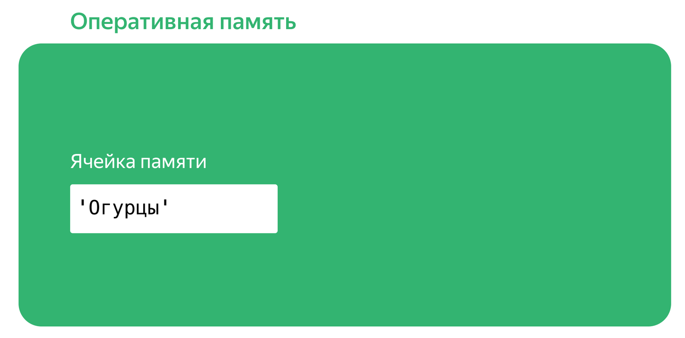
Память и «сборка мусора»
Оперативную память компьютера можно представить в виде стеллажа с ячейками. В эти ячейки можно что-то положить, и это «что-то» займёт часть пространства. Бесконечных стеллажей пока что не изобрели, точно так же и оперативная память любого устройства имеет предел — и память приходится экономить. Если все ячейки будут забиты данными и память кончится, работа всего устройства остановится.

Slide 135
# При выполнении этой программы
# в оперативной памяти устройства выделяется ячейка, а в ячейку записывается значение 'Огурцы'.
print('Огурцы')
Как только программа выполнится и строка 'Огурцы' будет выведена на экран, это значение будет стёрто из оперативной памяти!
Дело в том, что значение 'Огурцы' не присвоено никакой переменной. Из этого следует, что программа чисто технически не сможет воспользоваться этим значением: к нему невозможно обратиться для повторного использования. Хранить такую запись нет смысла. Данные, которые невозможно применить повторно, Python воспринимает как «мусор». При появлении мусора за дело берётся специальная программа — сборщик мусора. Она очищает оперативную память, освобождая ячейки для последующего использования.
Если же значение 'Огурцы' присвоить переменной, картина будет иной. В памяти устройства будет выделена ячейка, в которую будет записано это значение. Переменная при этом будет ссылаться на эту ячейку памяти.
Переменные в Python не хранят значения, а выступают в роли ссылок на ячейки памяти, в которых хранятся значения этих переменных.
Если на ячейку памяти есть ссылка, сборщик мусора не станет очищать эту ячейку: он поймёт, что эти данные нужны программе, и не будет их удалять.

Slide 136
У каждой ячейки памяти есть уникальный идентификатор — адрес, на который и ссылается переменная. Этот идентификатор можно увидеть при помощи встроенной функции id(). Переменная указывает на ячейку памяти, в которой хранятся данные. Адрес ячейки — это уникальный числовой идентификатор. На один блок памяти может ссылаться сколько угодно переменных.
когда одной переменной присваивается значение другой переменной — в памяти не создаётся новый объект: обе переменные будут ссылаться на одну ячейку памяти;
если двум переменным литерально присвоить одно и то же значение, то в случае с неизменяемыми типами данных Python создаст в памяти лишь один объект с этим значением, а ссылаться на него будут две переменные.

Slide 137
Изменяемые и неизменяемые типы данных
Если изменить значение переменной изменяемого типа, будет изменено значение в той ячейке памяти, на которую ссылалась переменная. При этом сама переменная так и будет ссылаться на эту ячейку. Для изменения значений таких переменных применяются специальные функции.
Изменить значение переменной неизменяемого типа невозможно технически: для этого просто нет инструментов. Такие переменные можно только переопределить — объявить заново. Но при этом новое значение будет записано в новую ячейку памяти; переменная станет ссылаться на новую ячейку.
При таком «изменении» программа потратила дополнительное время и ресурсы на запись нового значения и на удаление прежнего.
Но и с изменяемым типом данных такой подход не сработает: если повторно объявить переменную изменяемого типа, старая переменная будет удалена и взамен неё будет создана новая, с новым значением в новой ячейке памяти. Для изменения значений в изменяемых типах данных есть специальные способы, методы и функции.
При изменении изменяемых типов проблеме не возникнет, а ID ячейки памяти останется тем же, что был, — то есть содержимое ячейки памяти будет перезаписано. У неизменяемых типов нет даже инструментов, чтобы их изменить! Переопределить — можно, а изменить — нет!

Slide 138
Практические плюсы и минусы изменяемых и неизменяемых типов данных
Неизменяемые типы (а это, например, целые числа, числа с плавающей точкой, строки, кортежи — и не только):
Плюсы: Безопасность данных: неизменяемость делает код более предсказуемым — заранее известно, что значение не будет изменено.
Минусы: Высокая «стоимость» модификации значений. При необходимости изменить значение неизменяемой переменной приходится создавать новый объект в памяти, а это требует дополнительных ресурсов.
Изменяемые типы (например, списки):
Плюсы: Гибкость в модификации: можно легко и быстро менять, добавлять или удалять значения, не создавая новые объекты в памяти.
Минусы: Потенциальные проблемы с безопасностью данных: из-за возможности изменения значения изменяемого объекта могут возникнуть непредсказуемые ситуации.
Расход памяти: как правило, данные изменяемых типов требуют больше места в памяти, чем аналогичные данные неизменяемых типов.
На практике важно выбирать тип данных, наилучшим образом соответствующий задаче. Если заранее известно, что значение не будет изменяться, лучше использовать данные неизменяемого типа. Если же нужна гибкость, если потребуется изменять данные в ходе выполнения программы, то изменяемый тип будет предпочтительнее.

Slide 139
Последовательности: строки

Slide 140
Функция str()
С помощью функции str() можно преобразовать другие типы данных в строку или объявить пустую строку:
int_number = 100
# Преобразуем число в строку:
str_number = str(int_number)
print(str_number)
# Будет напечатано: 100
print(type(str_number))
# Будет напечатано: <class 'str’>
В переменной int_number хранится число, а в переменной str_number — строка из цифр.
Буква обозначает звук, цифра означает число. Число — это сущность, которая определяет величину. С числом можно производить арифметические операции, а с цифрой — нет.
Python может воспринимать цифру как число, с которым можно выполнять арифметические действия: так он работает с числовыми типами данных.
Но цифра может быть и просто символом в строке — таким же текстовым символом, как буквы или знаки препинания. И тогда Python будет обращаться с этой цифрой по тем же правилам, по которым он обращается с текстовыми символами: например, при сложении строк '7' и '7' Python вернёт строку '77'.

Slide 141
Объявление длинных строк
При объявлении длинной строки удобнее разбить её на несколько частей, иначе она выйдет за пределы экрана — и работать будет неудобно. В Python не принято делать строчки кода длиннее 79 символов.
Если текст заключен в двойные или одинарные кавычки, то нельзя просто взять и перенести часть фразы на новую строку — это не сработает. В общем случае Python воспринимает перенос строки как конец одной инструкции и начало следующей:
info_string = 'Когда картофель
был впервые привезён в Европу,
его выращивали исключительно как
декоративное растение.’
EOL while scanning string literal — End Of Line. Перенос на новую строку Python воспринял как конец объявления строки. Строка кончилась, но Python не увидел закрывающей кавычки, а это ошибка! До печати строки дело не дошло, всё сломалось раньше, прямо на первой строке кода.
Переносить строки можно, но это нужно делать по определённым правилам:
вся строка целиком заключается в скобки;
текст внутри скобок разбивается построчно, на фрагменты нужной длины;
пробелы (если они есть) оставляют в конце строчки: новую строку кода не начинают с пробела;
каждая получившаяся строчка заключается в кавычки;
для читаемости все строчки отбиваются четырьмя пробелами от начала строки кода.

Slide 142
В статьях или книгах вы можете встретить перенос строк с использованием обратного слеша \. Не стоит применять такой способ на практике: он считается устаревшим.
Так правильно:
info_string = ( # Вся строка целиком - в скобках.
'Когда картофель ' # Каждый фрагмент строки - в кавычках.
'был впервые привезён в Европу, '
'его выращивали исключительно как '
'декоративное растение.’
) # Закрывающая скобка - на отдельной строке: так удобнее читать код.
print(info_string)

Slide 143
Объявление строки в тройных кавычках
Ещё один способ объявления строк — заключить их в тройные кавычки. Этот способ часто используют для хранения большого сообщения в теле программы.
оutput_string = '''Современная оранжевая морковь -
это результат селекции.
Древние морковки были фиолетовыми,
жёлтыми или красными.’‘’
print(оutput_string)
Обратите внимание, что при печати строк, заключённых в тройные кавычки, сохраняется разбиение по строкам.

Slide 144
Буквы под номерами: индексы
Строка — это последовательность, упорядоченная коллекция, и элементами этой коллекции служат текстовые символы. Элементам последовательностей Python присваивает порядковые номера — индексы. Отсчёт, как всегда, начинается с 0.
К элементам последовательности можно обратиться по индексу. Например, по индексу [4] из строки 'Python' будет получена буква o.
К элементам последовательности можно обратиться, отсчитывая их с конца. Для этого применяют отрицательные индексы: последний элемент строки можно получить по индексу [-1], предпоследний — по индексу [-2]...
Индексирование строки позволяет быстро и просто получать доступ к отдельным символам. Если обратиться к индексу, который выходит за пределы строки, Python выдаст ошибку IndexError.
Задание
Из фразы 'Кабачки полезны для здоровья.' получите слово Клад. Для получения символов из начала фразы (Кабачки полезны) используйте положительные индексы, с конца фразы (для здоровья) — отрицательные. Учитывайте, что пробелы — это тоже элементы строки и у них тоже есть свой индекс.

Slide 145
Изменить регистр символов в строке
Чтобы вернуть копию строки, в которой все символы переведены в нижний или верхний регистр, используются операции str.lower(<str>) и str.upper(<str>). Символами <str> здесь обозначена строка, которая будет обработана.
status_string = 'Урожай ВЕЛИКОЛЕПЕН’
# Можно напечатать это сообщение строчными буквами:
print(str.lower(status_string))
# Будет напечатано: урожай великолепен
alarm_string = 'шелковица поражена болезнью!’
# Если есть проблемы, без текста в верхнем регистре не обойтись:
print(str.upper(alarm_string))
# Будет напечатано: ШЕЛКОВИЦА ПОРАЖЕНА БОЛЕЗНЬЮ!
Строка — неизменяемый тип данных, и функции, изменяющие набор символов в строке, не изменяют исходную строку, а возвращают её изменённую копию. Это относится и к остальным подобным операциям.

Slide 146
Действие str.capitalize(<str>) возвращает копию строки, в которой первый символ переведён в верхний регистр, а остальные — в нижний:
harvest_string = 'сегодня ВЫ собрали 12 КГ огурцов’
print(str.capitalize(harvest_string))
# Вывод в терминал: Сегодня вы собрали 12 кг огурцов
Действие str.title(<str>) возвращает копию строки, в которой первый символ каждого слова переведён в верхний регистр, а остальные — в нижний (заголовки в английском языке пишут именно в таком формате):
gardener_name_string = 'садовод тоня’
print(str.title(gardener_name_string))
# Вывод в терминал: Садовод Тоня
Действие str.swapcase(<str>) возвращает копию строки, в которой регистр символов инвертирован:
inverted_string = 'зА СеЗоН СоБрАнО ОгУрЦоВ: 185’
print(str.swapcase(inverted_string))
# Вывод в терминал: За сЕзОн сОбРаНо оГуРцОв: 185

Slide 147
Поиск и замена подстрок
Подстрокой называют часть строки, состоящую из последовательно расположенных символов исходной строки.
Для строки 'Сегодня вы собрали 500 граммов помидоров' подстроками будут считаться и 'вы собрали', и 'дня вы соб', и 'аммов помидоров', и какие угодно другие фрагменты, вплоть до отдельной буквы или пробела.
Действие str.find(<str>, sub) ищет подстроку sub в строке <str> и, если находит такую подстроку, возвращает индекс первого символа подстроки в исходной строке:
yield_weight = 'Сегодня вы собрали 500 граммов помидоров’
print(str.find(yield_weight, 'граммов’))
# Будет напечатано: 23
# Проверим, что это за 23 вернулось:
print(yield_weight[23])
# Будет напечатано: г (первый символ искомой подстроки)

Slide 148
Команда str.replace(<str>, sub, new) ищет подстроку sub в строке <str> и возвращает копию исходной строки, где подстрока sub заменена на подстроку new:
tomato_motto = 'Помидоры полезны. Помидоры красивые и весёлые.’
cucumber_motto = str.replace(tomato_motto, 'Помидоры', 'Огурцы’)
print(cucumber_motto)
# Будет напечатано: Огурцы полезны. Огурцы красивые и весёлые.
# Четвёртым параметром можно указать количество заменяемых значений.
cucumber_motto = str.replace(tomato_motto, 'Помидоры', 'Огурцы', 1)
print(cucumber_motto)
# Будет напечатано: Огурцы полезны. Помидоры красивые и весёлые.

Slide 149
Операция str.strip(<str>, chars) возвращает копию исходной строки, удаляя из её начала и конца символы, перечисленные во втором аргументе. Эти символы могут быть перечислены в произвольном порядке.
Символы ! и = в начале строки будут удалены несмотря на то, что они переданы в strip() в другом порядке. Пробелы в начале и в конце строки тоже будут удалены. А восклицательный знак в середине текста сохранится: перечисленные символы удаляются только с концов строки.
garden_message = ‘ !! == Помидоры созрели! Урожай великолепен! == !! ‘
text = str.strip(garden_message, ‘=! ‘)
print(text)
# Будет напечатано: Помидоры созрели! Урожай великолепен

Slide 150
Разделение строки: str.split(<str>, delimeter)
Разбивает на части строку, переданную в аргументах, и возвращает список этих частей.
Границей, по которой исходная строка разделяется на фрагменты, служит символ или набор символов, переданный во втором, необязательном аргументе. Этот символ-разделитель должен быть строкой; символ-разделитель удаляется из возвращаемого значения.
vegetables = 'Помидоры; Огурцы; Баклажаны; Перцы; Кабачки’
# Разделитель - точка с запятой и пробел:
# разделитель может состоять из нескольких символов.
print(str.split(vegetables, '; ‘)) # Обратите внимание: комбинация "точка с запятой" удалена из списка.
# Вывод: ['Помидоры', 'Огурцы', 'Баклажаны', 'Перцы', 'Кабачки']
Если второй аргумент не указан, строка будет разделена по пробелам
vegetables = 'Помидоры; Огурцы; Баклажаны; Перцы; Кабачки’
# Разбиваем строку, не указав разделитель
print(str.split(vegetables))
# Вывод: ['Помидоры;', 'Огурцы;', 'Баклажаны;', 'Перцы;', 'Кабачки']

Slide 151
Формирование строки: str.join(delimeter, <sequence>)
Это действие, обратное предыдущему: оно преобразует последовательность строк в строку. В первом аргументе передаётся разделитель, который будет вставлен в сгенерированной строке между значениями элементов. Разделителем должна быть строка, но эта строка-разделитель может быть и пустой — ‘’.
veggie_list = ['Помидоры', 'Огурцы', 'Баклажаны', 'Перцы', 'Кабачки’]
# Разделитель - пробел.
print(str.join(' ', veggie_list))
# Разделитель - пробел, смайлик и пробел.
print(str.join(' ¯\_(ツ)_/¯ ', veggie_list))
# Вывод:
Помидоры Огурцы Баклажаны Перцы Кабачки
Помидоры ¯\_(ツ)_/¯ Огурцы ¯\_(ツ)_/¯ Баклажаны ¯\_(ツ)_/¯ Перцы ¯\_(ツ)_/¯ Кабачки

Slide 152
Включение переменных в строку
Для объединения строк с переменными других типов есть несколько способов.
Первый способ: конкатенация, объединение фрагментов строки с помощью оператора +. Недостаток этого метода в том, что в Python можно складывать значения только одного типа данных, поэтому при составлении строки надо привести все переменные к типу str. Отдельная задача — не запутаться с пробелами.
Второй способ: при печати перечислить через запятую значения, которые нужно напечатать. С этим способом тоже есть проблемы:
в строке автоматически расставляются пробелы — а иногда они не нужны;
этот способ не поможет, если составленную строку надо вернуть из функции, а не просто напечатать.
Третий способ: Есть более гибкий и практичный способ составления строк — с помощью функции str.format(<str>, *vars).

Slide 153
str.format(<str>, *vars).
Эта функция позволяет подставлять в строку значения, перечисленные в *vars, — таких значений может быть сколько угодно.
Значение вставляется на место фигурных скобок {N} в строке. Номера в скобках соответствуют порядку, в котором перечислены значения; отсчёт начинается с нуля.
Никаких лишних кавычек и пробелов, а значение аргумента, передаваемого функции format(), может быть любого типа.
Значения типа float можно выводить как есть, а можно преобразовать — например, округлить или пересчитать в проценты. Параметры, управляющие такими преобразованиями, пишут в фигурных скобках после вызова значения.
{N} — вывести числовое значение N в исходном виде;
{N:%} — преобразовать числовое значение N в проценты;
{N:.1%} — преобразовать числовое значение N в проценты и округлить итог до одного десятичного знака — до десятых долей;
{N:.3f} — округлить числовое значение N до трёх знаков после запятой — до тысячных долей.

Slide 154
f-строки
Начиная с версии 3.6 в Python доступен ещё один способ формирования строк: f-строки (f-string, от англ. formatted string — «отформатированная строка»).
Создание f-строк похоже на работу функции str.format(): достаточно лишь вставить имя переменной в фигурных скобках в f-строку — и на это место подставится значение переменной. Никаких аргументов передавать не нужно. Прямая экономия!
Задать f-строку можно с помощью префикса f перед кавычками, обрамляющими строку.
tomatoes_yield = 10.564
fstring = f'За день вы собрали {tomatoes_yield} кг помидоров’
print(fstring)
# Вывод в терминал: За день вы собрали 10.564 кг помидоров.
В f-строках доступно преобразование значений и основные арифметические операции.
В f-строках можно вызывать функции, доступные для типа переданной переменной. Например, можно вызвать функцию upper() для переменной типа str и т.д.
*Использование вычислений в момент формирования строки не считается хорошей практикой
ДОКУМЕНТАЦИЯ на страницу с информацией о строках.

Slide 155
Последовательности: диапазон

Slide 156
Диапазон
Диапазон — это неизменяемая последовательность чисел. Последовательность range создаётся при вызове функции range(); границы создаваемого диапазона передаются в аргументах.
Значение второй границы не включается в диапазон: например, при объявлении диапазона range(0, 30) число 30 не войдёт в последовательность. Первым значением последовательности будет 0, а значением последнего элемента — 29.
Функция range() может принимать от одного до трёх аргументов:
range(stop): генерирует числа от 0 до stop - 1.
range(100) сгенерирует числа от 0 до 99 включительно.
range(start, stop): генерирует числа от start до stop - 1.
range(50, 100) сгенерирует числа от 50 до 99 включительно. Объявления диапазонов range(0, 100) и range(100) вернут последовательности с одинаковым набором элементов.
range(start, stop, step): генерирует диапазон чисел, начинающийся со значения start и ограниченного значением stop; шаг между значениями чисел в диапазоне будет равен step.
range(50, 100, 9) будет генерировать числа в пределах от 50 до 99 включительно с шагом 9:
50, 59, 68, … 77, 86, 95. Последним значением будет 95.

Slide 157
Диапазон range не хранит конкретные значения диапазона. Хранятся лишь правила, по которым можно вычислить конкретное значение, когда оно будет запрошено.
Именно по этой причине при печати диапазона не выводятся конкретные значения: их не запрашивали, а потому range не стал их вычислять; значений нет — напечатать нечего. На печать выводятся лишь границы диапазона.
days = range(0, 30) # Объявляем диапазон от 0 до 30
print(days)
# Вывод: range(0, 30)
Диапазон range занимает весьма незначительный объём памяти: даже диапазон чисел от единицы до миллиарда не займёт много места — ведь этот диапазон не содержит миллиард чисел.
Чтобы получить конкретные значения из range, нужно обратиться к определённому элементу.
Объект типа range можно конвертировать в другие типы, например в список — с помощью функции list() или tuple():
print('Преобразуем диапазон в список:', list(range(5)))
print('Преобразуем диапазон в кортеж:', tuple(range(7)))
И если конвертировать range(10**9) в список, памяти потребуется довольно много, ведь миллиард элементов в списке будет храниться в явном виде.

Slide 158
Работа с последовательностями

Slide 159
Длина последовательности: функция len()
Любая последовательность — это конечный набор элементов. Определить количество элементов можно при помощи функции len(); аргументом в функцию передаётся последовательность, а функция возвращает число — количество элементов.
Число элементов всегда на единицу больше последнего индекса в коллекции — ведь количество элементов отсчитывается от единицы (первый элемент — именно «первый»), а индексы отсчитываются от нуля (индекс первого элемента — 0).
Таким образом, индекс последнего элемента последовательности sequence всегда равен len(sequence) - 1.
Найти индекс элемента, расположенного в середине последовательности, можно выражением (len(sequence) - 1) // 2. Нужно именно целочисленное деление — на случай, если в коллекции нечётное количество элементов: обычное деление может вернуть «шестой с половиной элемент», это не годится, такого элемента нет.
При нечётном количестве элементов выражение (len(sequence) - 1) // 2 вернёт индекс среднего элемента последовательности, а при чётном — индекс элемента перед серединой (например, для последовательности из шести элементов вернётся индекс 2).

Slide 160
Конкатенация — объединение последовательностей
Конкатенация последовательностей выполняется с помощью оператора +. Объединять можно только последовательности одного типа.
Результатом конкатенации будет новая последовательность:
first_vegetable_list = ['помидор', 'огурец', 'баклажан', 'перец’]
second_vegetable_list= ['картофель', 'морковь', 'лук', 'чеснок’]
full_vegetable_list = first_vegetable_list + second_vegetable_list
print(full_vegetable_list)
# Строки - это последовательности. Объединяем!
hybrid = second_vegetable_list[3] + first_vegetable_list[1]
print(hybrid)
Объединить диапазоны через конкатенацию не получится: диапазоны не хранят значений элементов, объединять нечего!

Slide 161
Умножение последовательностей
Все последовательности, за исключением range, можно умножить на число — и в результате этой операции вернётся новая последовательность, где элементы будут дублироваться заданное число раз.
dig_more = 'копаю грядку! ' * 4
print(dig_more)
small_vegetable_list = ['Редиска', 'Картошка', 'Морковка’]
double_vegetable_list = small_vegetable_list * 2
print(double_vegetable_list)
# Вывод:
копаю грядку! копаю грядку! копаю грядку! копаю грядку!
['Редиска', 'Картошка', 'Морковка', 'Редиска', 'Картошка', 'Морковка']

Slide 162
Есть ли нужный элемент в последовательности?
Оператор in позволяет узнать, есть ли заданный элемент в последовательности. Этот оператор возвращает True или False.
# Синтаксис: <нужное значение> in <последовательность>
# Возвращает: True/False
vegetable_prices = [45.5, 32.0, 28.7, 15.5]
print('Есть ли в списке vegetable_prices значение 45.5?', 45.5 in vegetable_prices)
vegetable = 'Баклажаны’
print('Есть ли в строке vegetable значение "ж"?', 'ж' in vegetable)
Можно проверить и отсутствие элемента в последовательности — с помощью комбинированного оператора not in:
full_vegetable_list = ['Помидоры', 'Огурцы', 'Баклажаны', 'Перец', 'Картофель', 'Морковь’]
# Если редьки нет...
if 'Редька' not in full_vegetable_list:
# ...устраиваем скандал:
print('Товарищи! Где редька?')

Slide 163
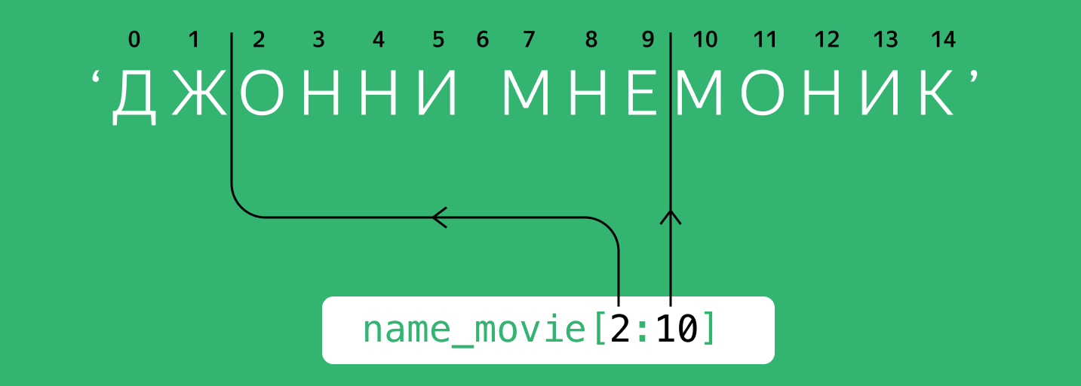
Срезы
Из последовательности можно получить набор элементов по определённым условиям — например, элементы с индексами от 5 до 10 или каждый второй элемент последовательности.
Получившийся набор элементов будет последовательностью того же типа, что и исходная последовательность. Такой набор называется «срез».
Чтобы из последовательности sequence получить срез, в который войдут элементы, расположенные один за другим, применяют синтаксис sequence[start:end], где start и end — индексы элементов, определяющие диапазон, из которого будет взят срез.
! Если в срезе указан конечный индекс, элемент с этим индексом не включается в срез.
Пример на картинке показывает, что срез [2:10] вернёт набор элементов с индексами, которые можно описать математическим выражением 2 ≤ index < 10: элемент с индексом 10 не будет включён в срез.

Slide 164
Для получения среза можно указать только начальный или конечный индекс, тогда второй границей среза будет конец или начало исходной последовательности.
! Если в срезе не указан конечный индекс, последний элемент включается в срез.
vegetable_name = 'Картофелина’
# Взять срез с восьмого (по счёту) элемента и до конца последовательности:
print(vegetable_name[7:])
# Напечатаются элементы с индексами от [7] до последнего, [10], включительно.
# Взять срез от начала последовательности до седьмого элемента (не включая седьмой):
print(vegetable_name[:7])
# Напечатаются элементы с индексами от [0] до [6] включительно.
Чтобы получить срез из элементов, расположенных с определённым шагом, применяют синтаксис sequence[start:end:step].
vegetables = ['Помидоры', 'Огурцы', 'Баклажаны', 'Перец', 'Капуста’]
print(vegetables[0:5:2])

Slide 165
Можно получить срез, где последовательность элементов будет инвертирована: элементы будут перечислены в обратном порядке. Для этого:
сначала указывается конечный индекс исходной последовательности,
потом начальный индекс исходной последовательности,
шаг указывается отрицательным числом
vegetables = ['Помидоры', 'Огурцы', 'Баклажаны', 'Перец', 'Капуста', 'Кабачки’]
# Шаг должен иметь отрицательное значение.
print('Инвертированный срез, от индекса [4] до [1]:', vegetables[4:1:-1])
# Можно не указывать границы, а задать только отрицательное значение шага.
# При такой записи в срез попадёт вся последовательность в инвертированном виде.
print('Срез с полной инвертированной последовательностью', vegetables[::-1])

Slide 166
Сравнение последовательностей
Последовательности можно сравнивать: можно определить, какая последовательность больше, а какая — меньше. Сравнение идёт не по длине: процедура сравнения выполняется по своеобразной логике.
При сравнении последовательностей поочерёдно сравниваются элементы с одинаковыми индексами, и при первом же различии определяется результат сравнения.
Операторы <, >, <=, >= работают только при сравнении последовательностей одного типа и однотипных элементов в этих последовательностях.
Если в одной последовательности больше элементов, чем в другой, а сравниваемые элементы оказались равны, большей будет признана та последовательность, которая длиннее.

Slide 167
Сравнение строк операторами «больше» и «меньше»
Строки тоже можно сравнивать «по величине» операторами сравнения «больше», «меньше» или «равно».
Все текстовые символы (буквы, цифры, знаки препинания, пробел, иероглифы) имеют числовую кодировку: каждому символу соответствует какое-то число. На основе этой кодировки и происходит арифметическое сравнение строк. Заглавные и строчные буквы — это разные символы, соответственно и коды у них разные.
Коды символов можно найти в таблицах кодировок Unicode, а в Python эти коды можно получить через функцию ord():
print(ord('Ф’))
# Вывод в терминал: 1060

Slide 168
Группы символов можно распределить по возрастанию их числовых кодов примерно так:
спецсимволы, знаки препинания и цифры: коды начинаются с числа 32 (это числовое значение символа «пробел»);
латиница — заглавные буквы: числовой код буквы A — 65;
латиница — строчные буквы: числовой код буквы a — 97;
расширенная латиница, надстрочные и подстрочные знаки, греческое письмо;
кириллица — заглавные буквы: числовой код буквы А — 1040;
кириллица — строчные буквы: числовой код буквы а — 1072.
Цифровой символ всегда «меньше», чем любой алфавитный символ.
Алфавитный символ в верхнем регистре «меньше», чем алфавитные символы в нижнем регистре.
Кириллическая А «больше», чем a в латинице (но если взять оба символа из латиницы, то выражение 'A' < 'a' вернёт True).
Как только в последовательности Python найдёт неравные элементы, их отношение и определит результат сравнения:
print(‘work' < ‘WORK’)
# Вывод в терминал: False
# Капслок - меньше!

Slide 169
Наименьшее и наибольшее значение в последовательности
В любой последовательности, содержащей элементы одного типа, можно найти элементы с наименьшим и наибольшим значением. Для этого применяют встроенные функции min() и max().
str_of_numbers = '12345’
print('Максимальное значение в строке str_of_numbers:', max(str_of_numbers))
Максимальное значение в строке str_of_numbers: 5
list_of_str = ['abc', 'Abc’]
print('Минимальное значение в списке list_of_str:', min(list_of_str))
Минимальное значение в списке list_of_str: Abc
tuple_of_numbers = (5, 10, 4, 25, 0)
print('Максимальное значение в кортеже tuple_of_numbers:', max(tuple_of_numbers))
Максимальное значение в кортеже tuple_of_numbers: 25
just_range = range(30)
print('Минимальное значение в диапазоне just_range:', min(just_range))
Минимальное значение в диапазоне just_range: 0

Slide 170
Словарь

Slide 171
Словарь
Словарь, тип данных dict, — это изменяемая коллекция элементов. Каждый элемент словаря состоит из пары ключ:значение. Аналогией можно считать толковый словарь, где каждому отдельному слову соответствует его определение.
Синтаксис словарей:
словари в Python записываются в фигурных скобках {};
элементы словаря разделяются запятой;
каждый элемент состоит из ключа и значения;
между ключом и значением ставится двоеточие :, после двоеточия — пробел;
в пределах словаря каждый ключ должен быть уникальным и относиться к неизменяемым типам данных.
Объявить словарь можно несколькими способами:
С помощью фигурных скобок
Через функцию dict()

Slide 172
Ключами словаря могут быть не только строки str, но и значения любых других неизменяемых типов.
status_dict = {
'one': 1, # Ключ - строка (str - неизменяемый тип).
2: 'Число', # Ключ - число (int - неизменяемый тип).
(3, 4): 'Кортеж' # Ключ - кортеж (tuple - неизменяемый тип).
}
Значениями в словаре могут быть данные какого угодно типа, изменяемые и неизменяемые, в том числе и любые коллекции.

Slide 173
Объявление словаря через функцию dict()
Функция dict() возвращает словарь. При вызове этой функции без аргументов будет создан пустой словарь. В качестве аргументов можно передать названия ключей и их значения — и тогда имена ключей будут преобразованы в строки, а значения останутся без изменений.
! При вызове функции dict() с аргументами ключи должны быть указаны без кавычек.
# Создадим пустой словарь. Так делают, когда наполнять словарь элементами планируется позже.
empty = dict()
print('Печатаем пустой словарь:', empty)
# Словарям принято давать имена в соответствии со смыслом ключей.
vegetables = dict(
Помидоры=6.5,
Огурцы=4.3,
Баклажаны=2.8,
)
print('Печатаем словарь с овощами:', vegetables)
При таком синтаксисе в качестве ключа не может быть использовано число или строка, содержащие специальные символы или пробелы. Если передать в функцию dict() недопустимые ключи, возникнет синтаксическая ошибка.

Slide 174
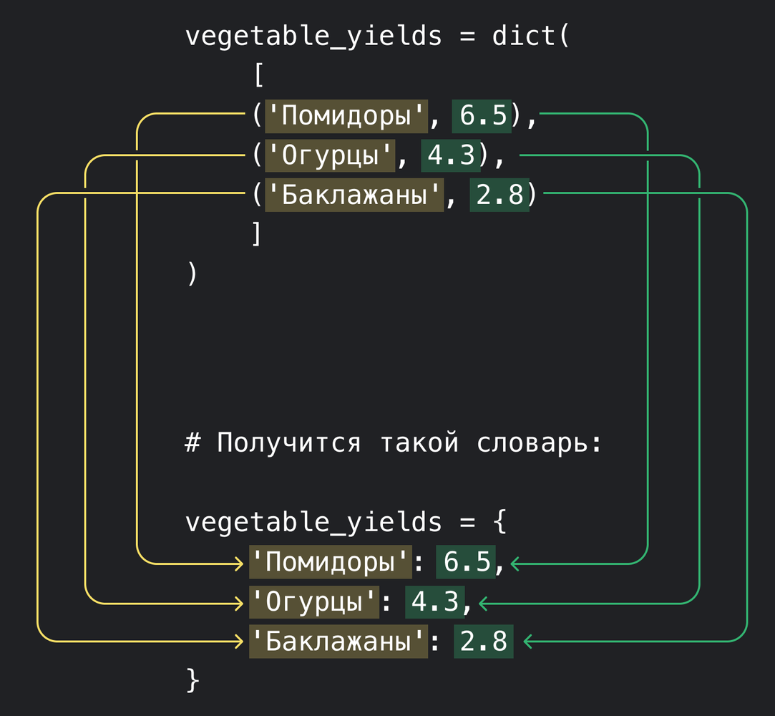
Есть и другой вариант синтаксиса dict(): в качестве аргумента в эту функцию можно передать список кортежей (каждый из которых должен состоять из двух элементов), и эти кортежи будут преобразованы в элементы словаря.
vegetable_yields = dict( [
('Помидоры', 6.5),
('Огурцы', 4.3),
('Баклажаны', 2.8)
])
# Получится такой словарь:
vegetable_yields = {
'Помидоры': 6.5,
'Огурцы': 4.3,
'Баклажаны': 2.8
}
В каждом элементе словаря ключом станет элемент кортежа с индексом [0] (он должен быть объектом неизменяемого типа), а значением для этого ключа будет элемент кортежа с индексом [1].
При создании словаря из набора кортежей строки, которые будут преобразованы в ключи, должны быть в кавычках.
Если число элементов в кортежах будет не равно двум, возникнет ошибка

Slide 175
Уникальность ключей
Если в каких-то кортежах, переданных в функцию dict(), совпадут первые элементы, в итоговый словарь попадёт последнее значение для дублирующегося ключа.
vegetable_yields = [
('Помидоры', 6.5),
('Огурцы', 4.3),
('Баклажаны', 2.8),
('Помидоры', 5.1) # Дубликат ключа.
]
yields_dict = dict(vegetable_yields)
print(yields_dict)
Python создаёт элементы последовательно, читая аргументы по порядку. Сперва будет создан элемент 'Помидоры': 6.5, а когда дело дойдёт до последнего кортежа, Python увидит, что элемент с ключом 'Помидоры' уже существует, — и присвоит этому элементу новое значение: 5.1.

Slide 176
Функция dict.fromkeys(<keys>)
Функция принимает в качестве обязательного аргумента последовательность элементов и возвращает словарь. Значения элементов будут ключами словаря.
Вторым, необязательным аргументом в функцию dict.fromkeys() можно передать значение, которое будет присвоено в качестве значения всем ключам словаря. По умолчанию второй аргумент равен None.
vegetables = dict.fromkeys(['Помидоры', 'Огурцы', 'Баклажаны', 'Перец’])
print('Создали словарь, не передали второй аргумент:', vegetables)
Создали словарь, не передали второй аргумент: {'Помидоры': None, 'Огурцы': None, 'Баклажаны': None, 'Перец': None}
# Вторым элементом передаём в функцию значение, которое будет присвоено всем элементам словаря.
vegetable_yields = dict.fromkeys(['Ананасы', 'Брюква', 'Клюква', 'Артишоки'], 3.2)
print('Создали словарь, вторым аргументом передали 3.2:', vegetable_yields)
Создали словарь, вторым аргументом передали 3.2: {'Ананасы': 3.2, 'Брюква': 3.2, 'Клюква': 3.2, 'Артишоки': 3.2}

Slide 177
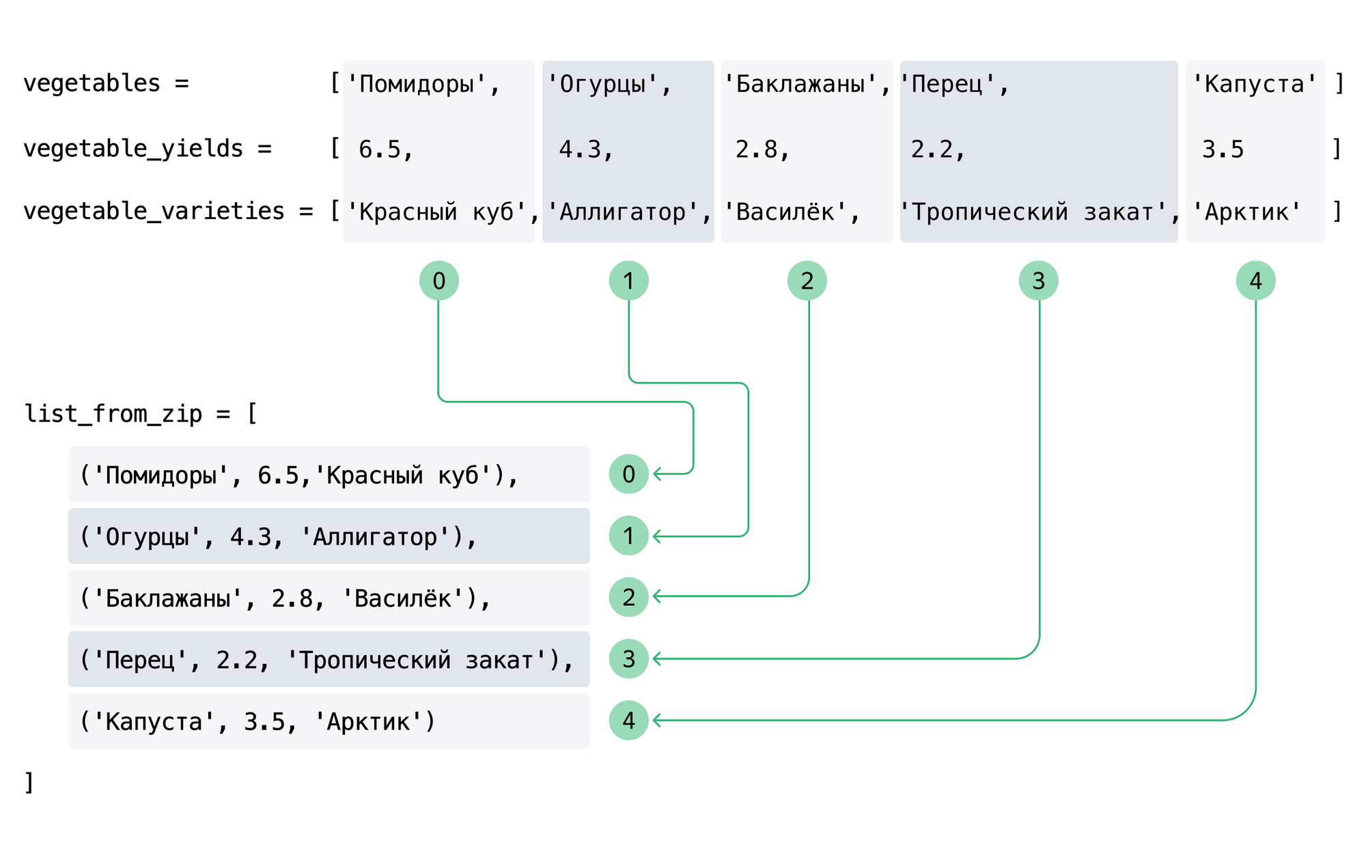
Функция zip() и создание словаря из zip-коллекции
Функция-упаковщик zip() в качестве аргументов принимает любое количество последовательностей, а возвращает объект типа zip — коллекцию кортежей, каждый из которых содержит элементы исходных последовательностей с одинаковыми индексами.
Напечатать значение zip невозможно: его содержимое недоступно. Но можно преобразовать zip-коллекцию в список или кортеж — и тогда удастся заглянуть в него.

Slide 178
Функция zip() может принять на вход любое количество последовательностей. Если передать в неё две последовательности, то вложенные в zip кортежи будут содержать по два элемента, а такую последовательность кортежей можно преобразовать в словарь.
Итого: чтобы преобразовать два списка в словарь, нужна лишь пара шагов. Преобразование из zip-объекта в словарь сработает только в том случае, если в zip упакованы две последовательности. В любом другом случае при попытке создать словарь из zip-объекта функция dict() вернёт ошибку.
vegetables = ['Помидоры', 'Огурцы', 'Баклажаны', 'Перец', 'Капуста’]
vegetable_yields = [6.5, 4.3, 2.8, 2.2, 3.5]
# Шаг первый:
# упаковываем списки в zip:
vegetables_zip = zip(vegetables, vegetable_yields)
# Шаг второй:
# преобразуем zip в словарь:
vegetables_info = dict(vegetables_zip)
# Печатаем словарь:
print(vegetables_info)
Если последовательности, переданные в zip(), не совпадают по длине, ничего не сломается: лишние элементы будут отсечены.

Slide 179
Обращение к элементам словаря
Традиционный способ получить значение элемента из словаря — это обратиться к элементу по ключу.
Синтаксис обращения по ключу похож на обращение по индексу: имя_словаря[ключ]. Если ключ — это строка, то она должна быть заключена в кавычки.
Значением словаря может быть вложенный словарь, это бывает удобно для хранения структурированной информации. Например, все характеристики овощей можно хранить во вложенном словаре под осмысленными ключами.
Обратиться к определённому ключу вложенного словаря можно и одним выражением:
словарь[‘ключ'][‘ключ_вложенного словаря’]
и получаем значение вложенного словаря.

Slide 180
Функция dict.get(<dict>, key, default)
Функция dict.get() возвращает из словаря значение по ключу. Если запрошенный ключ не найден, вернётся None или значение, переданное третьим, необязательным аргументом.
Эта функция выполняет ту же самую операцию, что и обращение по ключу. Например, если в словаре vegetable_info есть ключ 'Ананас', то получить значение этого ключа можно любым из способов:
result = vegetable_info['Ананас’],
result = dict.get(vegetable_info, 'Ананас').
Однако, если нужного ключа нет в словаре, обычное обращение по ключу вызовет ошибку. В случае с dict.get() ошибки не возникнет.

Slide 181
Добавление в словарь нового элемента и изменение существующего
Для добавления элемента в словарь нужно новому ключу словаря присвоить значение:
имя_словаря[новый_ключ] = значение
Таким же способом можно изменить значение для существующего ключа словаря.
Проверка «есть ли ключ в словаре»
Проверить, есть ли запрашиваемый ключ в словаре, можно через оператор in, он работает так же, как и в других коллекциях.
Объединение словарей
Объединить словари можно функцией dict.update(<dict_1>, <dict_2>). Она работает по принципу «добавить все элементы второго словаря в первый»
Удаление элемента из словаря
Для удаления элемента словаря применяется оператор del.

Slide 182
Извлечение элемента из словаря
Извлечение элемента из коллекции — это одновременное выполнение двух действий:
получение этого элемента,
удаление этого элемента из коллекции.
Для извлечения элемента из словаря применяется функция dict.pop(). Она принимает три аргумента:
словарь, из которого извлекается элемент;
ключ того элемента, значение которого нужно извлечь;
необязательный аргумент — значение, которое вернёт функция в случае, если запрошенный ключ не найден в словаре.
Если третий аргумент не указан, а ключ в словаре не найден, возникнет ошибка KeyError.

Slide 183
Получение всех ключей и значений элементов словаря
Функция dict.keys(<dict>) возвращает последовательность, хранящую ключи словаря.
Функция dict.values(<dict>) возвращает последовательность, элементами которой будут значения словаря.
Это последовательности отдельного типа, не списки; при необходимости их можно преобразовать, например, в списки.
Из каждого элемента словаря можно извлечь ключ и значение, упаковать в кортеж — и собрать эти кортежи в коллекцию. Такая коллекция позволит работать и с ключами, и со значениями словаря одновременно.
Такое преобразование выполняется с помощью функции dict.items(<dict>). Она возвращает коллекцию типа dict_items.
Каждый элемент этой коллекции — кортеж из двух элементов. Первый элемент каждого кортежа — это ключ определённого элемента словаря, второй элемент кортежа — это значение того же элемента словаря.
Получение набора из ключей и элементов словаря

Slide 184
Очистка словаря
Чтобы очистить словарь, нужно применить функцию dict.clear(<dict>):
vegetable_yields = {
'Помидоры': 6.5,
'Огурцы': 4.3,
'Баклажаны': 2.8,
'Перец': 2.2,
'Тыква': 3.4
}
dict.clear(vegetable_yields)
print(vegetable_yields)
# Вывод в терминал: {}
Эта функция работает точно так же, как функция list.clear(<list>) для списков: словарь и список — изменяемые объекты, и функция clear() изменяет объект, не удаляя и не заменяя его в памяти.
А вот с кортежем такой номер не пройдёт: кортеж — неизменяемый тип данных, а «удалить элементы» означало бы «изменить объект».

Slide 185
Копирование словаря
Функция dict.copy(<dict>) создаёт копию исходного словаря
vegetable_yields = {
'Помидоры': 6.5,
'Огурцы': 4.3,
'Баклажаны': 2.8,
}
print('ID, на который ссылается vegetable_yields:', id(vegetable_yields))
yield_copy = vegetable_yields.copy()
print('ID, на который ссылается yield_copy:', id(yield_copy))
# А если присвоить значение vegetable_yields новой переменной, копия словаря не будет создана:
yield_just_link = vegetable_yields
print('ID, на который ссылается yield_just_link:', id(yield_just_link))
print('ID vegetable_yields равен ID yield_just_link?', id(yield_just_link) == id(vegetable_yields))

Slide 186
Неограниченное количество именованных аргументов в функции: параметр **kwargs
Если коротко, то параметр **kwargs очень похож на *args, только *args упаковывает аргументы в кортеж, а **kwargs — в словарь.
Ещё раз про параметр *args
При объявлении функции можно настроить её так, чтобы она принимала неограниченное число параметров, для этого применяется параметр *args. Этот параметр готов принять сколько угодно значений — внутри функции все эти значения будут упакованы в кортеж, с элементами которого можно выполнять любые действия.
Если у функции есть только параметр *args, то все аргументы, переданные при вызове функции, в теле этой функции будут упакованы в кортеж args.
Если же у функции несколько параметров, то первые аргументы будут переданы в именованные параметры, а остальные попадут в кортеж.
! При объявлении функции позиционные параметры должны быть указаны до *args.
Так правильно: def any_function(name, profession, *args):.
Так нельзя: def any_function(*args, name, profession):.
Итог: Параметр *args применяется для получения неограниченного числа неименованных параметров.

Slide 187
Параметр **kwargs
Аналогичная конструкция существует и для именованных параметров. В этом случае при описании функции указывается параметр **kwargs, а в теле функции аргументы объединяются не в кортеж, а в словарь.
Общепринятое имя **kwargs — сокращение от keyword arguments (англ. «именованные аргументы»). Это имя не предустановлено, как и *args: можно применить любое имя, лишь бы перед ним стояли две звёздочки. Однако хорошим тоном будет применять именно общепринятое имя **kwargs — так ваш код будет легче читать.

Slide 188
Множества

Slide 189
Множество
Множество (set) в Python — это изменяемая неупорядоченная коллекция. Элементы множества — уникальные значения неизменяемых типов.
В множество можно добавлять элементы и удалять их: set — изменяемая коллекция. Если насыпать горсть пшеницы в плошку, можно высыпать часть зёрен, а можно добавить сколько угодно.
Множество — неупорядоченная коллекция, к элементам нельзя обратиться по индексам или автоматически вывести их по порядку. Какое из зёрен в плошке будет первым, а какое — последним? Да никакое! Обратиться к зёрнам по индексам не получится.
Изменить отдельный элемент в множестве нельзя: элементами множества могут быть только неизменяемые объекты (например, числа, строки и кортежи). Изменить зерно невозможно, ячмень не может стать пшеном.
Элементы множества должны быть уникальны. Не получится добавить в множество ещё один элемент со значением, которое уже есть в этом множестве. Нет двух одинаковых зёрен, каждое из них уникально.
Множества — это не последовательности: к элементам множества нельзя обратиться по индексам, порядок элементов в множестве не определён и при каждом обращении может быть разным. Последовательностями же называют упорядоченные коллекции.
Неупорядоченные коллекции хранят элементы так, что невозможно определить, какой элемент первый, какой последний, а какой, к примеру, восьмой.

Slide 190
Объявление множества при помощи фигурных скобок
Создать множество можно перечислив значения в фигурных скобках {} — таких же, как и при объявлении словаря.
# Объявление множества:
tomato_ratings = {5.0, 4.1, 4.3, 4.7, 4.7, 3.8}
print(tomato_ratings)
# Вывод в консоль: {5.0, 4.3, 3.8, 4.1, 4.7}
# Порядок элементов не соответствует порядку при объявлении.
print(type(tomato_ratings))
# Вывод в консоль: <class 'set’>
Объявить пустое множество через запись empty = {} не получится: будет создан пустой словарь. Фигурные скобки применяются при объявлении обоих этих типов, но пустые скобки создадут именно словарь.

Slide 191
Объявление множества функцией set()
Множество можно создать через встроенную функцию. Эта же функция приводит данные других типов к типу set.
Если список с дублирующимися элементами преобразовать в множество, дублирующиеся значения будут удалены из множества, количество элементов станет меньше и все они будут уникальными.
Это касается не только списков, но и других коллекций, которые можно привести к множеству.
marshak = 'вот дом, который построил Джек’
# Приводим строку к множеству и печатаем:
marshak_set = set(marshak)
print(marshak_set)
# Напечатаем длину строки (фактически - количество символов в строке) и длину сета:
print('Количество символов в строке:', len(marshak))
print('Количество элементов в сете:', len(marshak_set))
Создан сет, каждый его элемент — символ строки, и каждый элемент уникален. Дубликаты удалены, поэтому сет короче строки.

Slide 192
Элемент множества — неизменяемый объект
Элементом множества не могут быть данные изменяемых типов, например списки. Из списка множество будет создано лишь в том случае, если элементы списка — неизменяемые объекты.
# Объявим set, элементами которого будут списки:
vegetables = ['Томат', 'Огурец', 'Кабачок', 'Баклажан’]
vegetable_prices = [100, 50, 70, 120]
vegetables_set = {vegetables, vegetable_prices}
print(vegetables_set)
# Вывод в терминал: TypeError: unhashable type: 'list’
Множество можно создать и из словаря: оно будет содержать только ключи. Ключи словаря — неизменяемые объекты, потому проблем не возникнет.
# Создаём словарь: коллекцию, каждый элемент которой состоит из пары "овощ: цена".
# Каждый ключ в словаре уникален. Ключи словаря - неизменяемые объекты.
vegetable_prices = {'Томат': 100, 'Огурец': 50} # В set() передан словарь.
vegetable_names = set(vegetable_prices)
print(vegetable_names)
# Будет напечатано: {'Томат', 'Огурец’}
# В результате получилось множество, состоящее из ключей исходного словаря.

Slide 193
Удаление элемента множества
Добавление элемента
Множество — изменяемая коллекция, элементы можно удалять и добавлять.
Для добавления элемента в множество применяют set.add(). Это очень похоже на операцию для списков list.append().
Если добавляемый элемент уже есть в множестве, ничего не произойдёт, множество не изменится, но и ошибки не будет.
Для удаления элемента есть три способа: set.remove(<set>, element), set.discard(<set>, element) и set.pop(<set>).
Операции set.remove() и set.discard() очень схожи: обе они удаляют элемент из множества.
Разница между ними в том, как они себя ведут при попытке удалить элемент, которого нет в множестве.
Если попытаться удалить несуществующий элемент:
set.remove() выдаст ошибку, выполнение программы остановится;
set.discard() проигнорирует эту попытку и не вызовет ошибку.
Операция set.discard() кажется более безопасной в ситуациях, когда неизвестно, существует ли элемент в множестве или нет. Однако если нет уверенности, что нужный элемент есть в множестве и нужно обработать случаи его отсутствия, операция set.remove() окажется предпочтительнее: она немедленно уведомит об ошибке, тогда как в случае применения set.discard() никто даже и не узнает об отсутствии элемента.
Функция set.pop() удаляет и возвращает случайный элемент множества. Для жеребьёвки отличный вариант, результат предугадать нельзя.

Slide 194
Особенности множеств
Очистка множества
Для очистки существующего множества есть функция set.clear() — точно как для списков и словарей:
vegetables = {'томат', 'огурец', 'баклажан', 'лук’}
set.clear(vegetables)
print(vegetables) # Вывод в терминал: set()
При работе с множествами доступны инструменты, о которых другие коллекции даже и мечтать не могут. Например, одно из основных свойств множества — уникальность элементов — позволяет применять множества для очистки последовательностей от дубликатов:
vegetables = ['Помидор', 'Огурец', 'Кабачок', 'Баклажан', 'Цветная капуста', 'Огурец', 'Баклажан’]
uniq_vegetables = set(vegetables)
print(uniq_vegetables)
# Вывод в терминал: {'Помидор', 'Огурец', 'Кабачок', 'Баклажан', 'Цветная капуста’}
# Дублирующиеся названия удалены!

Slide 195
Проверка наличия элемента в множестве
Чтобы определить, есть ли нужный элемент в множестве, применяют оператор in. Он работает так же, как и для последовательностей, но поиск выполняется гораздо быстрее — это связано с особенностью хранения множеств в памяти.
Поиск по неизменяемым объектам происходит очень быстро. Если предполагается, что по коллекции нужно будет проводить поиск, то при возможности лучше преобразовать список в множество: это ускорит работу программы. Само по себе преобразование в множество тоже займёт время, но может быть выгоднее потратить время на преобразование — и за счёт этого ускорить поиск.

Slide 196
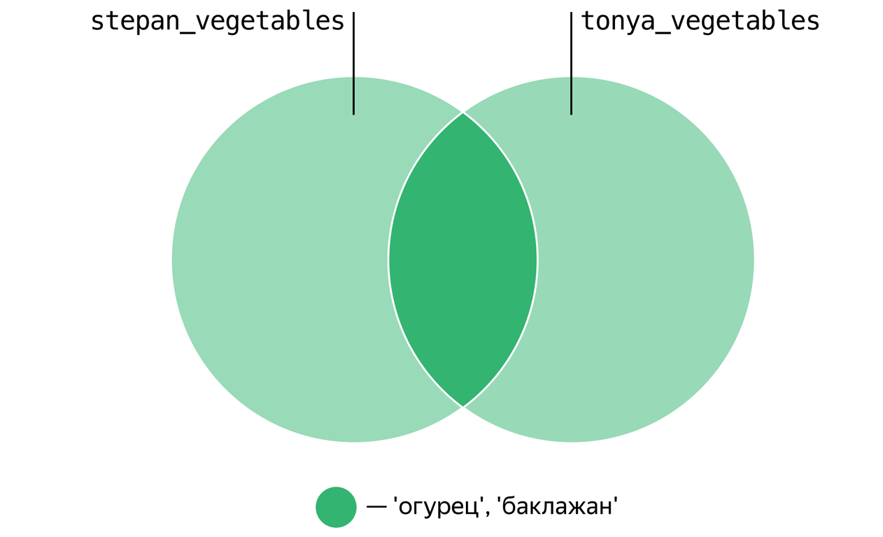
Пересечение
Поиск «пересечения» (поиск совпадающих элементов) двух коллекций — востребованная операция в программировании: например, пересечением можно найти одинаковые почтовые адреса в двух списках контактов или одинаковые товары в разных интернет-магазинах.
Для поиска пересечения двух множеств применяют оператор & (логическое И).
Выражение с этим оператором возвращает новое множество, в котором будут собраны элементы, одновременно присутствующие в обоих исходных множествах: «верни элементы, которые есть в первом И во втором множествах».
Получить пересечение множеств можно и другим способом — для этого есть функция set.intersection(<set_1>, <set_2>)

Slide 197
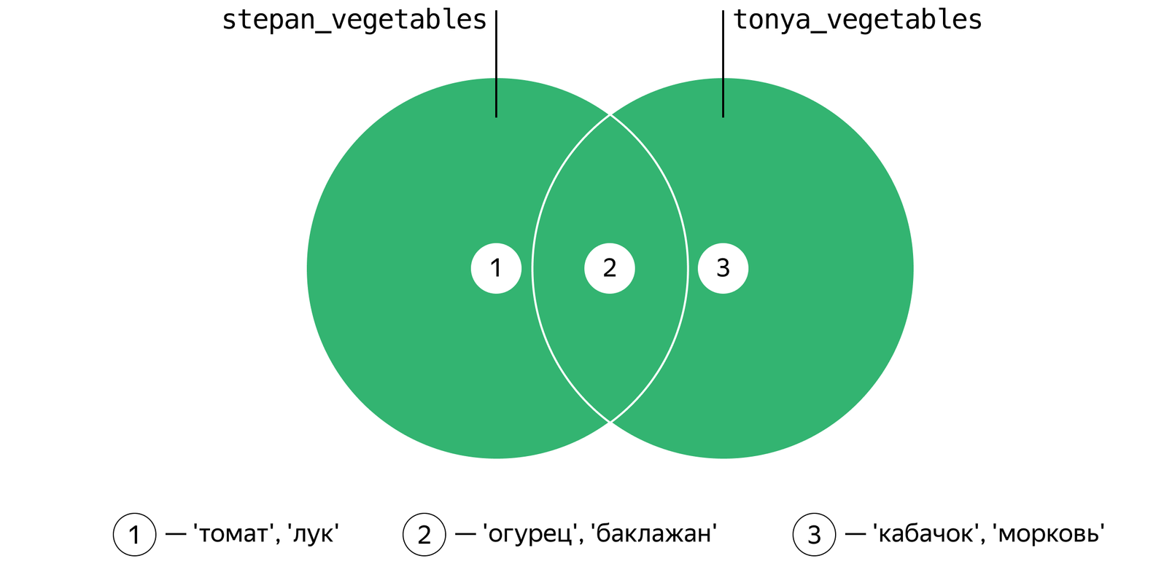
Объединение
В результате объединения двух множеств (операция «логическое ИЛИ») будет создано новое множество, содержащее все элементы исходных: «верни элементы, которые есть в первом ИЛИ во втором множестве».
Логическое ИЛИ обозначается оператором |.
Другой способ объединить два множества — применить функцию set.union(<set_1>, <set_2>).

Slide 198
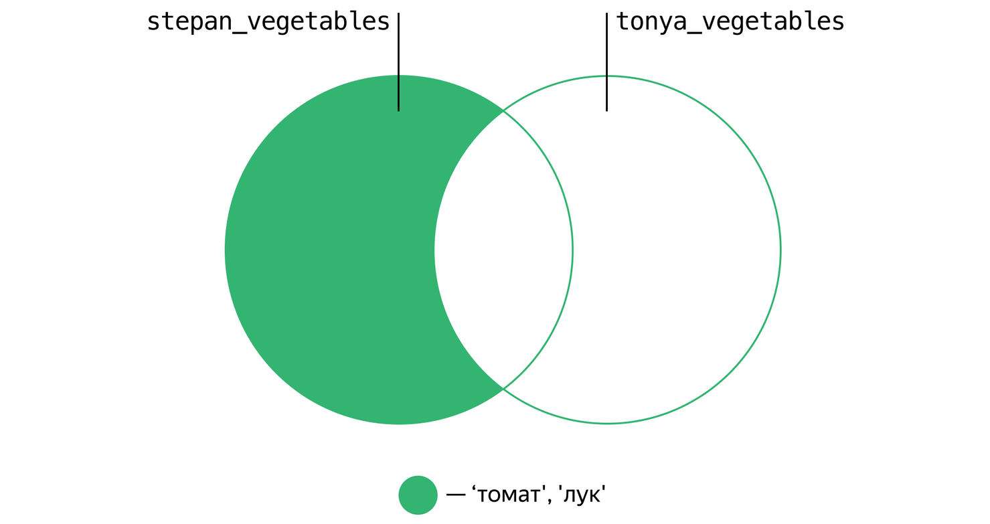
Разность множеств
Разность множеств возвращает новое множество, в которое войдут те элементы первого множества, которых нет среди элементов второго: «верни элементы первого множества за вычетом тех, что есть во втором».
Оператор для поиска разности — обычный минус -.
Разность можно найти и функцией set.difference(<set_1>, <set_2>)

Slide 199
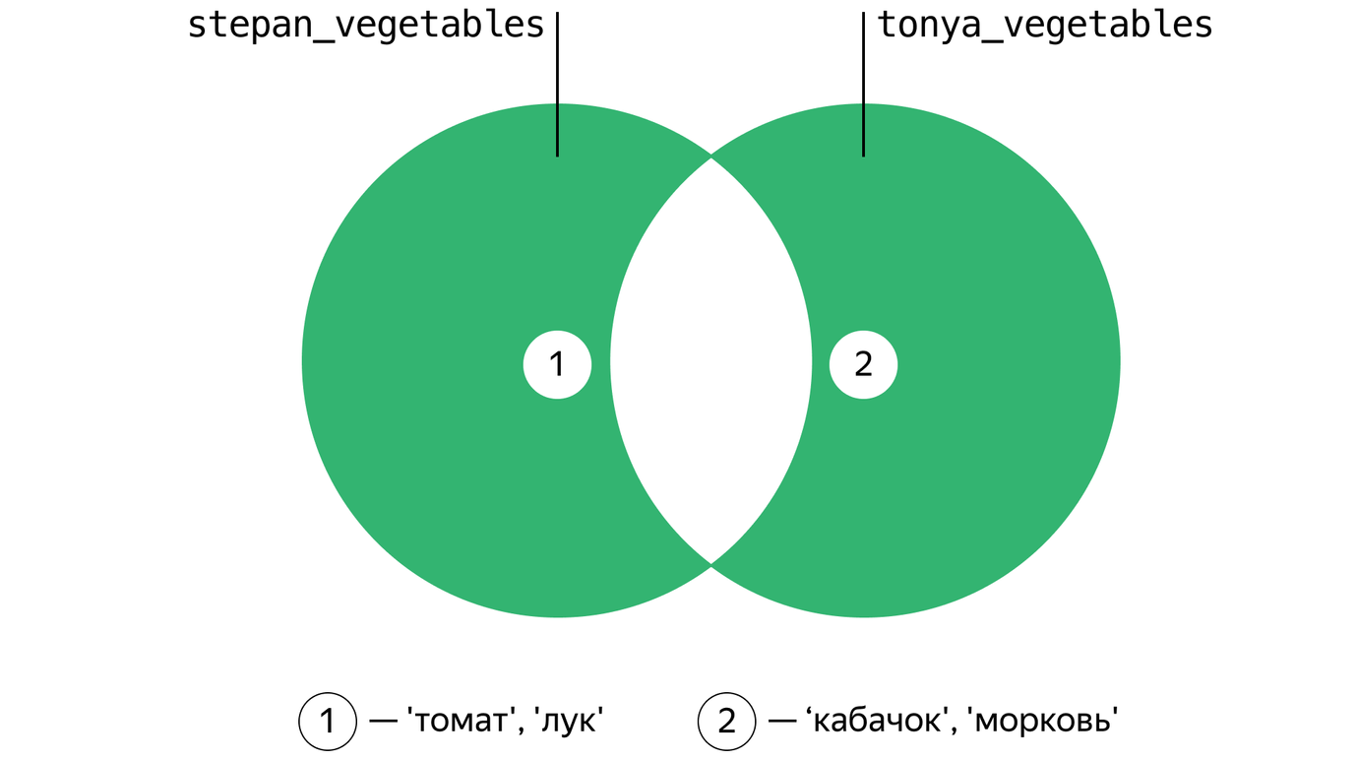
Симметрическая разность
Симметрической разностью двух множеств будет третье множество, каждый элемент которого принадлежит либо первому, либо второму множеству, но не их пересечению: «верни элементы двух множеств, но исключи элементы, которые есть и в первом, и во втором множестве одновременно».
Для поиска симметрической разности применяют оператор «ка́рет» ^.
Симметрическую разность можно найти и с помощью функции set.symmetric_difference(<set_1>, <set_2>)

Slide 200
Цикл for

Slide 201
Циклы
Цикл — это операция, позволяющая многократно выполнять один и тот же фрагмент кода. Циклы в Python объявляются специальными операторами. Обязательной составляющей цикла должно быть какое-то правило, условие, при котором цикл прекратит выполняться, — ведь иначе он запустится и будет работать вечно.
объявление_цикла <условие>:
код, который будет выполняться
несколько раз, до тех пор
пока работа цикла не будет прервана
согласно условию.

Slide 202
Цикл for
Цикл for применяется в тех случаях, когда определённый набор операций надо выполнить известное количество раз.
Цикл for всегда применяется в сочетании с коллекцией или с иным итерируемым объектом.
! Итерируемым называют программный объект, который содержит элементы, и эти элементы можно перебрать по отдельности.
Например, список, диапазон или строка — это итерируемые объекты, а число — неитерируемый объект: число всегда содержит лишь само себя — одно-единственное значение.

Slide 203
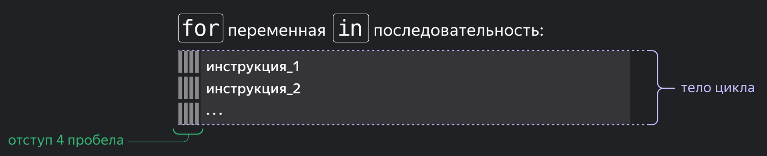
Объявление и применение цикла for
При объявлении цикла for указывают:
оператор for;
переменную, в которую на каждой итерации будет передаваться очередной элемент коллекции;
оператор in;
имя коллекции или саму коллекцию, которую нужно перебрать в цикле;
после имени коллекции ставится двоеточие :.
После объявления цикла записывается тело цикла — код, который должен выполняться на каждой итерации. Тело цикла должно быть отбито отступом относительно строки, в которой объявлен цикл (так же, как и у функций, например).

Slide 204
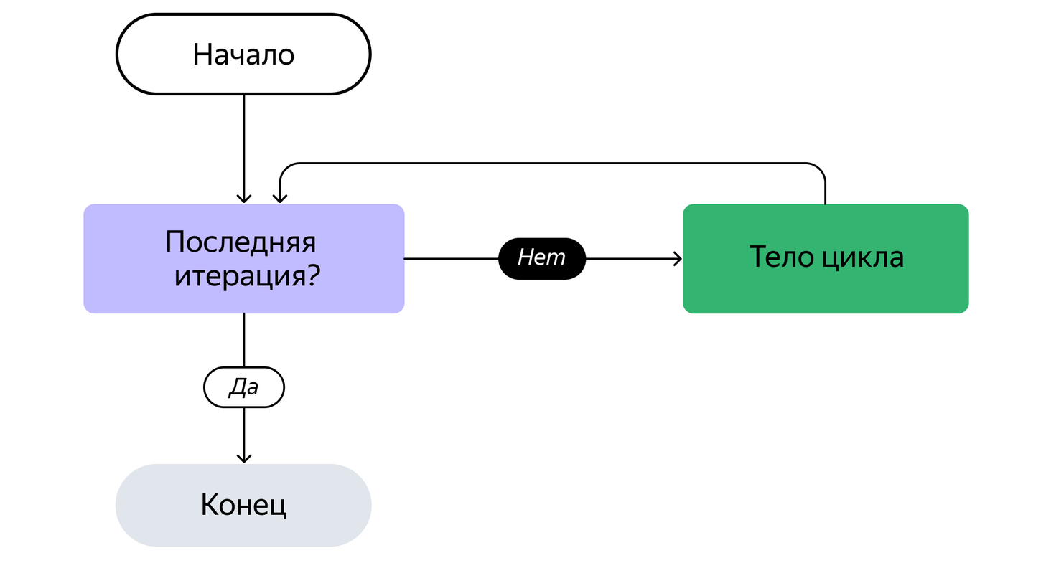
Переменная, которая указана после оператора for, на каждой итерации цикла принимает значение очередного элемента обрабатываемой последовательности, и это значение можно обработать в теле цикла.
Имя переменной, которая указывается после for, придумывает разработчик. При возможности это имя создают на основе имени коллекции, которая обрабатывается в цикле. Как правило, имя коллекции — это существительное во множественном числе, а переменная цикла — то же самое существительное, но в единственном числе:
коллекция books — переменная цикла book;
коллекция movies — переменная цикла movie…
Циклы, в теле которых не применяется переменная цикла, — не такая уж и редкость. И чтобы сделать код понятнее, в таких случаях принято использовать в качестве имени переменной символ подчёркивания _ .

Slide 205
Можно перебирать не элементы списков, а последовательность чисел, которая будет соответствовать индексам этих списков. Тогда на каждой итерации цикла можно получить число — индекс очередного элемента. И по индексу получить элемент из любого списка!
Первый индекс любой последовательности sequence — ноль, а последний индекс — len(sequence) - 1.
Значит, все индексы последовательности sequence будут содержаться в диапазоне range(len(sequence)). Вот этот диапазон и передадим в цикл — ведь в цикле можно перебирать любую последовательность.
Обращение к элементам по индексам перебором диапазона range(len(sequence)) вполне работает, однако документация Python рекомендует перебирать в цикле for саму коллекцию, а не её индексы.
vegetables = ['Помидоры', 'Огурцы', 'Баклажаны', 'Перец’]
# Лучше всего делать так, когда возможно.
for vegetable in vegetables: # Перебираем коллекцию.
print(vegetable)
# А так лучше не надо.
for i in range(len(vegetables)): # Перебираем индексы.
print(vegetables[i])

Slide 206
Распаковка вложенных коллекций
Если коллекция, которую обрабатывает цикл for, в качестве элементов содержит другие коллекции, то можно объявить не одну, а несколько переменных цикла (по числу элементов во вложенной коллекции), и тогда в теле цикла можно будет обработать эти значения по отдельности.
vegetables = ['Помидоры', 'Огурцы', 'Баклажаны', 'Перец', 'Капуста’]
vegetable_yields = [6.5, 4.3, 2.8, 2.2, 3.5]
# Получаем коллекцию кортежей, где в каждом кортеже по два элемента:
# (vegetables[0], vegetable_yields[0]), (vegetables[1], vegetable_yields[1])...
vegetable_titles_and_yields = zip(vegetables, vegetable_yields)
# Перебираем коллекцию кортежей, распаковывая каждый кортеж
# в переменные vegetable и yield_per_meter:
for vegetable, yield_per_meter in vegetable_titles_and_yields:
# Теперь соответствующие друг другу значения из двух списков
# можно обработать как угодно.
print(f'{vegetable}: Урожайность - {yield_per_meter * 10000:.0f} кг на гектар.')

Slide 207
Обработка словаря в цикле
При работе со словарём цикл for передаёт в переменную именно ключи словаря. Чтобы перебрать значения словаря, нужно получить их функцией dict.values(<dict>) — и перебирать в цикле коллекцию значений, которую вернёт эта функция.
Чтобы обработать и ключи, и значения словаря, нужно:
Получить из словаря пары ключ: значение функцией dict.items(<dict>). Она возвращает коллекцию кортежей, в каждом из которых два элемента — ключ и значение.
В цикле перебрать полученную коллекцию кортежей, распаковать каждый из кортежей в отдельные переменные — и использовать полученные значения в коде.

Slide 208
Цикл while

Slide 209
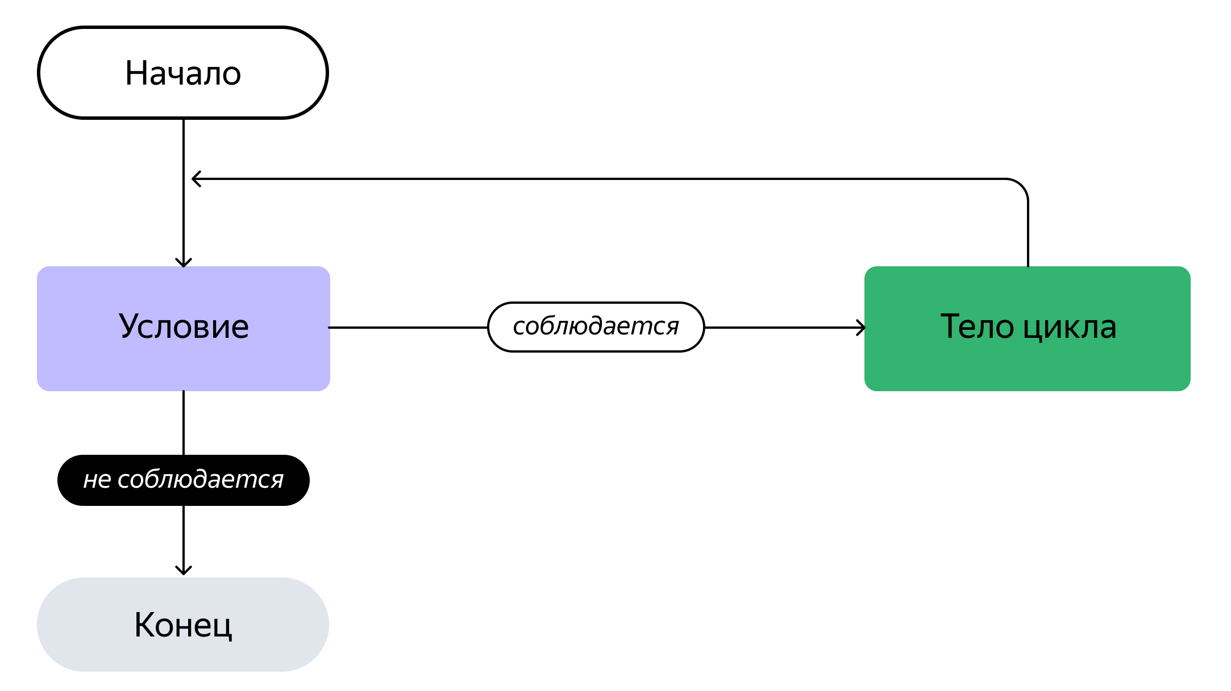
Цикл while
Этот цикл используется в ситуациях, когда количество итераций неизвестно. Цикл будет выполнять вложенный в него код до тех пор, пока (англ. while) будет соблюдаться условие, заданное при его объявлении.
Например, многие кошки запрограммированы так: «Носись по дому, пока открыты двери!» Неизвестно, когда хозяева кошки закроют дверь, но это в конце концов случится, и выполнение кошачьей программы будет прервано.
while дверь_открыта == True:
носиться по дому

Slide 210
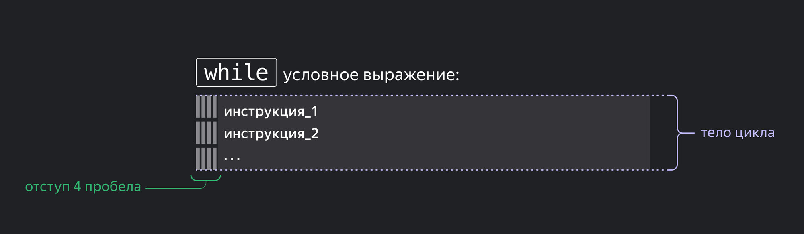
Объявление цикла while:
ключевое слово while;
через пробел — условное выражение; цикл будет выполняться до тех пор, пока это выражение возвращает True;
после условия — двоеточие.
После объявления цикла пишется его тело, с отступом в четыре пробела.

Slide 211
Python не принято проверять переменную на истинность через оператор ==. Хорошей практикой является следующий синтаксис:
is_door_open = True
# До тех пор, пока дверь открыта...
while is_door_open:
...
А проверка на False будет выглядеть так:
is_door_open = True
# До тех пор, пока дверь не открыта...
while not is_door_open:
...
Если при объявлении цикла условие ложно, то тело цикла не выполнится ни разу.
А если указать выражение, значение которого всегда будет истинным или вместо выражения просто написать True, то цикл будет выполняться бесконечно. На практике необдуманный запуск «вечного» цикла может привести к тому, что программа никогда не перейдёт к выполнению кода, следующего за циклом, а компьютер или сервер, на котором выполняется код, может просто зависнуть.

Slide 212
Управление циклами

Slide 213
Вложенные циклы
Циклы можно вкладывать друг в друга, при этом вложенный цикл будет выполняться для каждой итерации внешнего цикла.
# Внешний цикл, он перебирает коллекцию elements.
for element in elements:
... # Выполняем какие-то действия в цикле,
print(element) # например печатаем каждый элемент.
for item in element: # И прямо в теле цикла объявляем новый цикл.
... # И в этом цикле тоже выполняем какие-то действия.
С каждым уровнем вложенности число пробелов перед телом цикла растёт относительно начала строки. На каждом дополнительном уровне вложенности код отбивают дополнительными четырьмя пробелами.
Но может быть и другая задача, когда внешний цикл перебирает одну коллекцию, а внутренний — другую.

Slide 214
Инструкция continue
Если не вмешиваться в работу цикла, он на каждой итерации выполнит весь код в теле цикла. Но можно вмешаться и настроить цикл так, чтобы он не выполнял определённую итерацию. Для этого есть оператор continue (англ. «продолжить»), он означает «бросай выполнять эту итерацию и продолжай со следующей!».
Оператор break прерывает текущий цикл, итерация по последовательности прерывается.
! Операторы continue и break влияют на работу именно того цикла, в котором они применены. Например, прерывание вложенного цикла никак не повлияет на работу внешнего.
Итог:
continue полезен, когда нужно пропустить определённые итерации цикла или определенные действия внутри итерации, но продолжить выполнение оставшихся итераций.
break полезен, когда нужно немедленно завершить выполнение цикла: например, когда найден нужный элемент или достигнуто некоторое условие.
Эти операторы воздействуют только на текущий цикл. Если использовать их во вложенных циклах, они не повлияют на внешние циклы.
Инструкция break

Slide 215
Списковые и словарные включения

Slide 216
Списковое включение
Создание списков посредством циклов — востребованная задача, и для этой операции в Python есть «синтаксический сахар», сокращённый способ записи, который называется «списковое включение» (list comprehension, читается как «лист компрехеншн»). Это сокращённая форма записи программного кода, создающего список на основе заданных правил и условий.
Термин list comprehension иногда переводят как «генератор списков», но этот перевод не совсем корректен: в Python есть отдельное понятие «генератор», в результате возникает терминологическая путаница.
new_sequence = [<значение_элемента> for <переменная_цикла> in <исходный_список>]
Этот код работает как цикл, поочерёдно создающий элементы списка new_sequence, просто часть операций спрятана «под капот». Если посмотреть на эту конструкцию повнимательнее, можно увидеть, что она собрана из знакомых «деталей».
Первым делом c помощью квадратных скобок объявляется список, это знакомо.
Cодержимое списка new_sequence создаётся с помощью конструкции, помещённой в эти скобки. С ключевого слова for начинается обычное объявление цикла.
...for <переменная_цикла> in <исходный_список>...
Всё, что левее for, — это выражение или значение, из которого на каждой итерации цикла создаётся очередной элемент списка new_sequence. В этом выражении можно использовать переменную цикла. Выражение в левой части конструкции может возвращать что угодно, лишь бы это «что угодно» могло быть элементом списка.

Slide 217
# Сперва решим эту задачу в обычном цикле
new_sequence = []
for value in range(6):
list.append(new_sequence, value * 3)
print(new_sequence)
# А теперь то же самое запишем в сокращённой форме:
new_sequence_better = [value * 3 for value in range(6)] # Всё!
print(new_sequence_better)
Выражение, расположенное перед for, может быть логическим, и тогда будет создан список, значениями элементов которого будут True и False.
Например:
new_sequence_better = [len(vegetable) >= 7 for vegetable in vegetables]

Slide 218
Словарные включения
Словари можно создавать при помощи конструкции dict comprehension. Эта конструкция создаёт словарь на основе значений исходной последовательности — перебирает последовательность в цикле, получает её элементы и создаёт ключи и значения элементов словаря.
<имя_словаря> = { <ключ>: <значение> for <переменная_цикла> in <имя_исходной_последовательности>}
Синтаксис словарного включения сходен с синтаксисом спискового включения:
с помощью фигурных скобок объявляется словарь: <имя_словаря> = {};
внутри скобок записывается выражение, генерирующее элементы словаря.
В этой записи <ключ> и <значение> составляют очередной элемент словаря; это могут быть любые значения или выражения, которые создадут элемент.
# В цикле for перебираем последовательность range(3),
# по очереди передаём значение каждого элемента в переменную value,
# для каждого элемента словаря создаём ключ и значение:
new_collection = {f'Ключ {value}': f'Значение {value}' for value in range(3)}
print(new_collection)

Slide 219
Условия в list comprehension
В левой части list comprehension, там, где описывается значение очередного элемента для создаваемого списка, можно задать два варианта, из которых будет выбран один, в зависимости от условия (вспоминаем Тернарный оператор).
fruit_yields = [164.8, 105.0, 124.3, 113.8]
corrected_fruit_yields = [yield_value + 1.2 if yield_value < 120 else yield_value for yield_value in fruit_yields]
# |- - - - Тернарный оператор - - - -|
Такая запись как пишется, так и читается: «добавь в новый список yield_value + 1.2, если yield_value < 120, иначе добавь yield_value».
Условие if можно применять и без else. Если задача будет в том, чтобы сформировать список только из тех значений, которые больше 120, тернарный оператор не потребуется. В таком случае выражение if <условие> пишется после объявления цикла.
fruit_yields = [164.8, 105.0, 124.3, 113.8]
# Присвоить новому элементу значение yield_value, ЕСЛИ yield_value > 120.
new_yields = [yield_value for yield_value in fruit_yields if yield_value > 120]

Slide 220
Проверка элементов списка на соответствие условию: all() и any()
В работе с коллекциями есть и такая популярная задача: проверить, соответствуют ли элементы коллекции заданным условиям. Например, в списке с именами людей или с названиями овощей должны быть только строки, никаких чисел. В списке, где указана урожайность сельскохозяйственных культур, должны быть только положительные числа.
Зачастую лучше убедиться, что все элементы списка соответствуют установленным требованиям. В этом помогут функции all() и any().
Эти функции принимают на вход коллекции, элементами которых должны быть True, False или любые другие значения или выражения которые можно привести к True или False.
Функция any() возвращает True, если хоть один элемент в последовательности — True.
Функция all() возвращает True, если все элементы последовательности — True.
Без проблем можно совместить эти функции с list comprehension:
vegetable_yields = [6.5, 4.3, 2.8, 3.8, 2.2, 3.5]
# Все ли проверки вернули True?
are_all_positive = all([vegetable_yield > 0 for vegetable_yield in vegetable_yields])
# Есть ли хоть один элемент, вернувший True?
are_any_positive = any([vegetable_yield > 0 for vegetable_yield in vegetable_yields])

Slide 221
Работа с вложенными списками
Список garden, в котором всё хранится, описывает огород. Каждый элемент этого списка — список, описывающий грядку. Таких грядок будет четыре. Каждый список-грядка хранит названия овощей, которые растут на этой грядке.
garden = [
['Помидоры', 'Огурцы', 'Баклажаны'],
['Тыква', 'Перец', 'Капуста'],
['Кабачок', 'Морковь', 'Брюква'],
['Картошка', 'Свёкла', 'Репа’]
]
Каждая строка — это отдельный список, и все они объединены в один большой список. Списки, в которых каждый элемент — список, а вложенные списки содержат значения, называются двумерными. «Первое измерение» — внешний список, «второе» — вложенный.
По той же логике могут быть созданы и трёхмерные списки.
Для доступа к элементам в списке списков используется двойное индексирование:
element = имя_списка[индекс_вмещающего_списка][индекс_вложенного_списка]

Slide 222
Списки списков могут быть созданы несколькими способами:
Литеральное объявление: явное объявление элементов списка, так объявлен в примере список garden.
При помощи list comprehension: синтаксис знакомый, но чуть сложнее, потому что генерируется и внешний, и вложенные списки.
# Объявляется список:
matrix = [...]
# Объявляется цикл for _ in range(rows),
# он создаст " внешний" список из трёх элементов (ведь rows = 3):
matrix = [ for _ in range(rows)]
# Левее for - ещё пара квадратных скобок: каждый создаваемый элемент будет списком.
matrix = [[...] for _ in range(rows)]
# Каждый вложенный список будет сгенерирован списковым включением 0 for _ in range(cols):
# цикл выполнится cols раз (4), на каждой итерации будет создан элемент со значением 0.
matrix = [[0 for _ in range(cols)] for _ in range(rows)]

